Slide 1
Estatística: Aplicação ao Sensoriamento Remoto
SER 204
Análise de Regressão
Camilo Daleles Rennó
camilo.renno@inpe.br
acesso do conteúdo do curso em Bibdigital do INPE ou GitHub

Slide 2

Relacionamento entre Variáveis
Em qualquer tipo de estudo, há sempre a necessidade de se focar em um ou mais atributos (características) dos elementos que compõem esta população (Ω)
atributos
Ω
atributos quantitativos:
. altura total
. diâmetro da copa
. diâmetro do tronco (DAP)
. biomassa
. etc
Quando adquiridas sobre o mesmo indivíduo, estas variáveis guardam alguma relação entre si?
Há como aproveitar o conhecimento dessas relações em estudos dessa população?
Estes atributos constituem as variáveis em estudo.

Slide 3
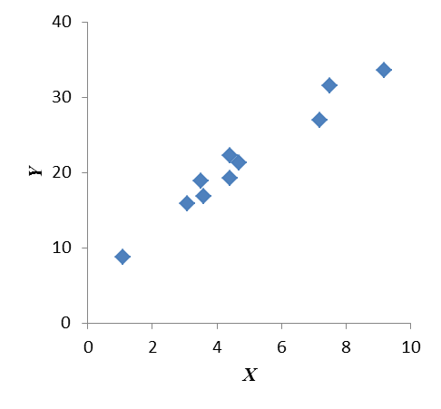
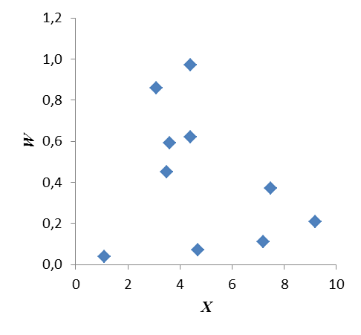
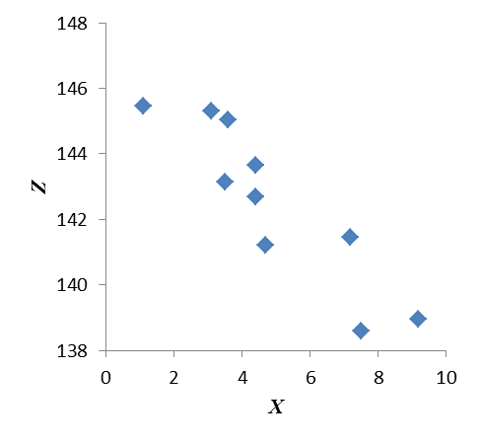
Relacionamento entre Variáveis
Amostra | X
1 | 3,5
Amostra | X | Y | W | Z
1 | 3,5 | 18,9 | 0,45 | 143,2
Amostra | X | Y | W | Z
1 | 3,5 | 18,9 | 0,45 | 143,2
2 | 7,5 | 31,5 | 0,37 | 138,6
3 | 4,4 | 22,2 | 0,62 | 142,7
4 | 1,1 | 8,7 | 0,04 | 145,5
5 | 4,4 | 19,2 | 0,97 | 143,7
6 | 4,7 | 21,3 | 0,07 | 141,2
7 | 7,2 | 27,0 | 0,11 | 141,5
8 | 3,6 | 16,8 | 0,59 | 145,1
9 | 9,2 | 33,6 | 0,21 | 139,0
10 | 3,1 | 15,9 | 0,86 | 145,3
mesma posição
geográfica
Em imagens ou mapas, o relacionamento aparece pela posição geográfica
Z
W
Y
X
Diagrama de dispersão
Muitos estudos buscam entender as relações de dependência entre variáveis de modo a construir modelos que permitam prever o comportamento de uma variável conhecendo-se os valores de outra ou outras variáveis

Slide 4
Relacionamento entre Variáveis
Por exemplo:
Considere que um determinado índice de vegetação (IV) apresenta valores baixos para vegetações com pequena biomassa e apresenta valores altos para vegetações com grande biomassa. Por outro lado, este mesmo índice não tem qualquer relação com a umidade superficial do solo.
Biomassa
IV
Umidade
IV
Se observarmos uma diminuição do valor deste índice de vegetação ao longo do tempo, o que podemos concluir quanto à mudança na biomassa da vegetação e na umidade superficial do solo deste lugar?
IV
tempo
Quanto à biomassa, espera-se que tenha havido uma diminuição
Quanto à umidade, nada podemos afirmar

Slide 5
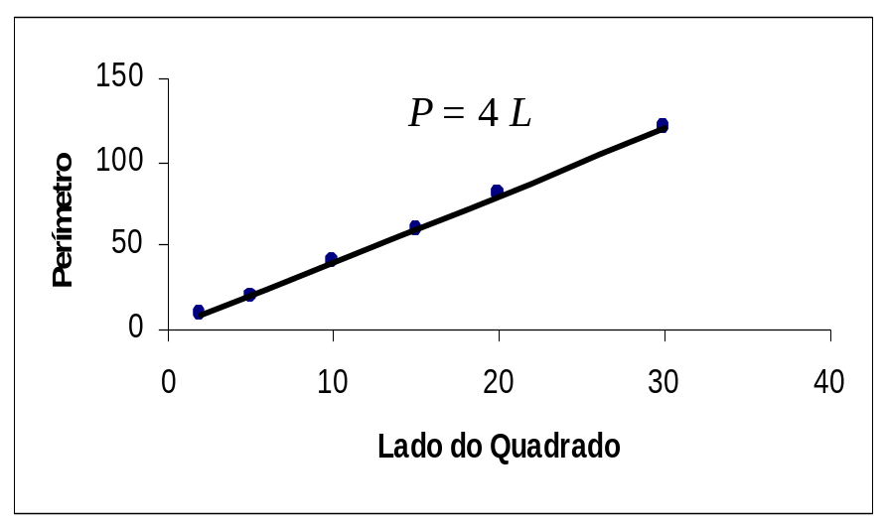
Relação funcional x Relação estatística
As variáveis podem possuir dois tipos de relações:
Funcional: a relação é expressa por uma fórmula matemática: Y = f(X)
Ex: relação entre o perímetro (P) e o lado (L) de um quadrado
Perímetro (P)
Lado do Quadrado (L)
Todos os pontos caem perfeitamente sobre a linha que representa a relação funcional entre L e P

Slide 6
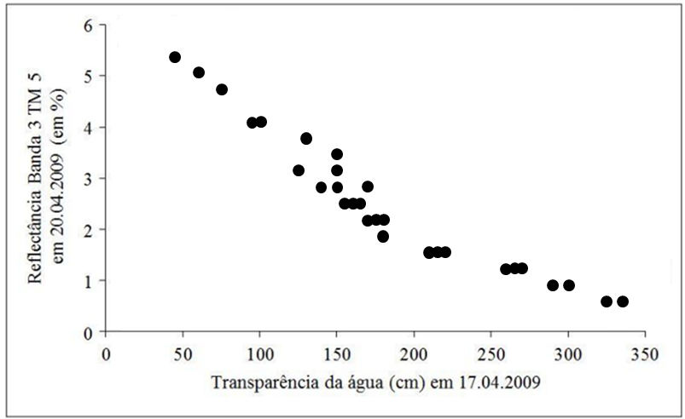
Relação funcional x Relação estatística
Estatística: não há uma relação perfeita como no caso da relação funcional.
As observações em geral não caem exatamente na linha que descreve a relação.
Ex: relação entre transparência da água e a reflectância na banda 3 TM5
Fonte: Adaptado de Santos, F.C.; Pereira Filho, W.; Toniolo, G.R.. Transparência associada à reflectância da água do reservatório Passo Real. In: XVII SBSR, 2015. p. 6653-6659

Slide 7
Grau de Relacionamento
Y
Y
Y
X
X
X
Relação direta ou positiva
Relação inversa ou negativa
Ausência de relação
Como caracterizar o grau de relacionamento (ou associação) entre pares de variáveis?
Covariância
Coeficiente de Correlação

Slide 8
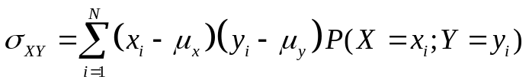
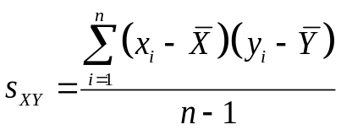
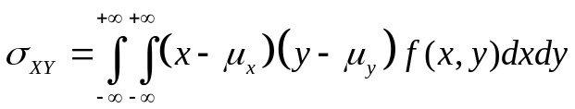
Covariância
Covariância populacional
Covariância amostral
v.a. discretas:
v.a. contínuas:
Cov(X,Y) > 0
Cov(X,Y) < 0
Cov(X,Y) = 0
Y
Y
Y
X e Y são independentes!
X
X
X
Quanto maior a covariância (em módulo), mais próximos estarão os pontos entorno da reta que representa a tendência principal da nuvem de pontos
Uma limitação da covariância é que seu valor calculado depende diretamente das unidades de medida, dificultando a comparação entre covariâncias.

Slide 9
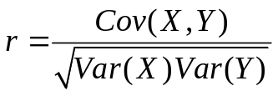

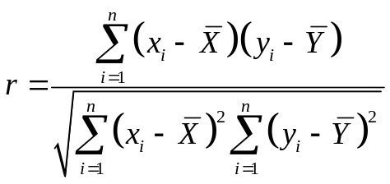
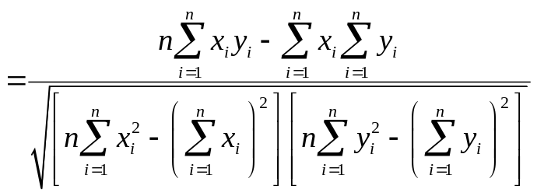
Coeficiente de Correlação
Y
Y
Y
r = 0,9
r = 0,3
r = 0
X
X
X
Coeficiente de Correlação (de Pearson)
mede o grau de relação linear entre X e Y
(adimensional)
Y
r = - 0,9
X

Slide 10
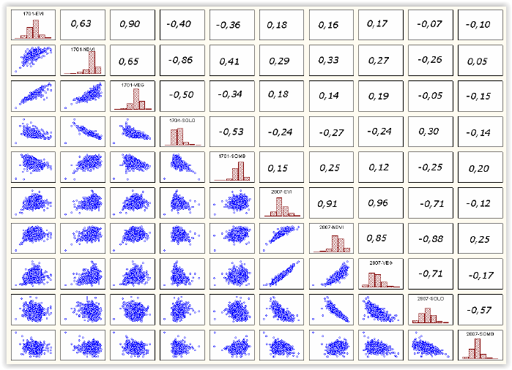
Coeficiente de Correlação
Relação entre EVI, NDVI e frações do modelo de mistura (vegetação, solo e sombra) em 2 datas
É fundamental analisar o gráfico de dispersão para verificar se a relação é linear e os pontos estão bem distribuídos!
*Fonte: Souza e Guimarães et al. (2005) - http://marte.sid.inpe.br/col/ltid.inpe.br/sbsr/2004/11.20.17.44/doc/2665.pdf

Slide 11
Coeficiente de Correlação
*Fonte: Souza e Guimarães et al. (2005) - http://marte.sid.inpe.br/col/ltid.inpe.br/sbsr/2004/11.20.17.44/doc/2665.pdf

Slide 12
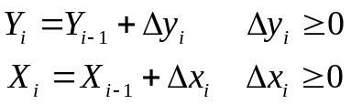
Coeficiente de Correlação
Interpretações errôneas do coeficiente de correlação
Um alto coeficiente de correlação (em módulo) nem sempre indica que a equação de regressão estimada está bem ajustada aos dados.
?
?
Y
Y
?
Y
X
X
X
Poucos pontos
Grupos de pontos
Ponto de alavancagem
(leverage)
Y
ΣY
X
ΣX
Relação quase linear
Variáveis cumulativas

Slide 13
Coeficiente de Correlação
Interpretações errônea do coeficiente de correlação
Um coeficiente de correlação próximo de zero nem sempre indica que X e Y não são relacionadas.
Y
A
Y
Y
X
X
X
Y
B
Relação não linear
Mistura de grupos com relações diferentes
X
Y
Y
X
X
Amostragem não
representativa
Presença de outliers
ou pontos de alavancagem

Slide 14
Análise de Regressão
Mas como determinar qual a função que melhor descreve a relação entre variáveis estudadas?
É possível obter estimativas “confiáveis” de uma variável conhecendo-se o valor de outras variáveis?
?
Fonte: Adaptado de Santos, F.C.; Pereira Filho, W.; Toniolo, G.R.. Transparência associada à reflectância da água do reservatório Passo Real. In: XVII SBSR, 2015. p. 6653-6659

Slide 15
Análise de Regressão
“Método estatístico que utiliza a relação entre duas ou mais variáveis para que uma variável possa ser estimada (ou predita) a partir da outra ou das outras”
Na análise de regressão, a variável a ser estimada é chamada de dependente (Y) e as variáveis que vão explicar essa variável são chamadas de independentes (X).
A existência de uma relação estatística entre a variável dependente Y e a variável independente X não implica que Y realmente dependa de X, ou que exista uma relação de causa-efeito entre X e Y.
Neter, J, et al, Applied Linear Statistical Models, McGraw Hill, 1996

Slide 16
Análise de Regressão
Para que serve uma análise de regressão?
Encontrar as variáveis mais relevantes que se relacionam com a variável dependente (Y)
Encontrar a função que descreve como uma ou mais variáveis se relacionam com a variável dependente (Y) e estimar os parâmetros que definem esta função (equação ajustada)
Usar a equação ajustada para prever valores da variável dependente (Y)
Regressão Linear Simples

Slide 17
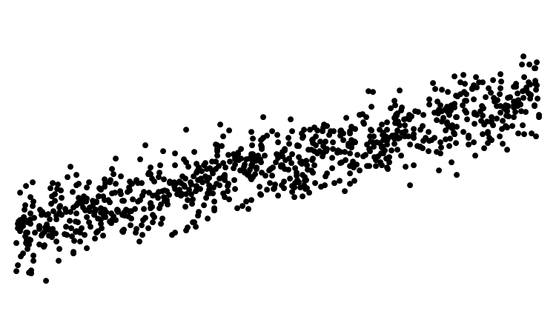

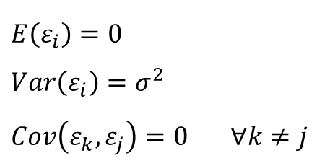
Modelo de Regressão Linear Simples
$${Y_{i}=β}_{0}+β_{1}X_{i}+ε_{i}$$
Pressuposições:
$$E\left(ε_{i}\right)=0$$
$$Var\left(ε_{i}\right)=σ^{2}$$
$$Cov\left(ε_{k},ε_{j}\right)=0 ∀k≠j$$
componente aleatório
(erro ou resíduo)
variável independente*
(variável explicativa)
variável dependente
(variável resposta)
erros independentes
β₀ e β₁ são parâmetros (fixos)
Y
$${E\left(Y_{i}\right)=β}_{0}+β_{1}X_{i}$$
A reta representa o valor médio da variável dependente (Y) para todos os níveis da variável independente (X)
* na regressão clássica, a variável independente não é considerada uma variável aleatória, ou seja, supõe-se que seus valores são fixos conhecidos
X

Slide 18

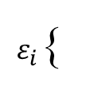


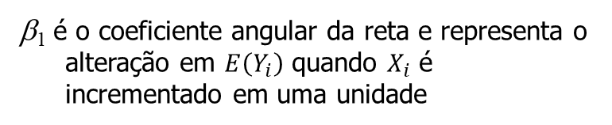
Modelo de Regressão Linear Simples
$${Y_{i}=β}_{0}+β_{1}X_{i}+ε_{i}$$
Y
$ε_{i}${
$${E\left(Y_{i}\right)=β}_{0}+β_{1}X_{i}$$
θ
β₁
Intercepto
populacional
Inclinação
populacional
= tan(θ)
β₀
X_{i}
X
β₀ representa o valor de $E\left(Y_{i}\right)$ quando $X_{i}=0$
β₁ é o coeficiente angular da reta e representa o alteração em $E\left(Y_{i}\right)$ quando $X_{i}$ é incrementado em uma unidade

Slide 19
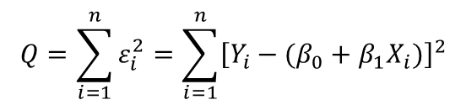
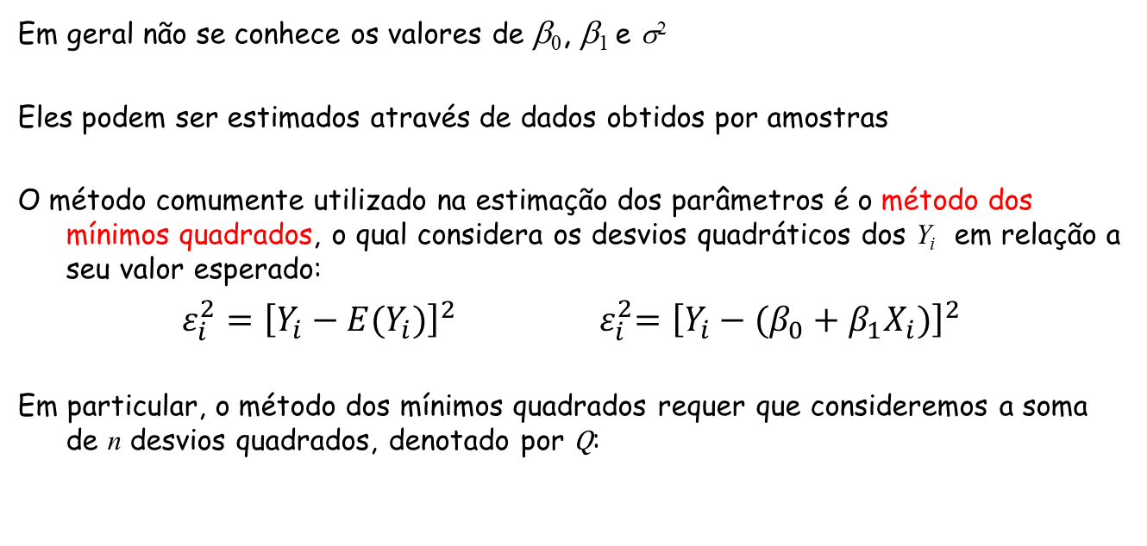
Estimação dos parâmetros β₀ e β₁
Em geral não se conhece os valores de β₀, β₁ e σ²
Eles podem ser estimados através de dados obtidos por amostras
O método comumente utilizado na estimação dos parâmetros é o método dos mínimos quadrados, o qual considera os desvios quadráticos dos Y_{i} em relação a seu valor esperado:
$ε_{i}^{2}={\left[Y_{i}−E(Y_{i})\right]}^{2}$ ${ ε}_{i}^{2}={\left[Y_{i}−(β_{0}+β_{1}X_{i})\right]}^{2}$
Em particular, o método dos mínimos quadrados requer que consideremos a soma de n desvios quadrados, denotado por Q:
$$Q=\sum_{i=1}^{n}{ε_{i}^{2}}=\sum_{i=1}^{n}{{\left[Y_{i}−(β_{0}+β_{1}X_{i})\right]}^{2}}$$
De acordo com o método dos mínimos quadrados, os estimadores de β₀ e β₁ são aqueles, denotados por b₀ e b₁, que tornam mínimo o valor de Q. Isso é feito derivando-se Q em relação a β₀ e β₁ e igualando-se as expressões encontradas a zero.

Slide 20
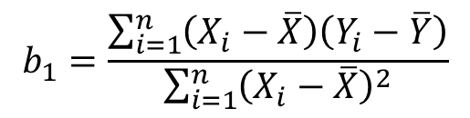





Estimação dos parâmetros β₀ e β₁
$$\hat{Y}=b_{0}+b_{1}X$$
Y
e_{i}
(reta de regressão estimada)
b₁
b₀
X
b₀ e b₁ são v.a. (não independentes!) e portanto variam de amostra para amostra
$$b_{1}=\frac{\sum_{i=1}^{n}{\left(X_{i}−\overline{X}\right)\left(Y_{i}−\overline{Y}\right)}}{\sum_{i=1}^{n}{{\left(X_{i}−\overline{X}\right)}^{2}}}$$
$${E(b}_{0})=β_{0}$$
$${E(b}_{1})=β_{1}$$
$$b_{0}=\overline{Y}−b_{1}\overline{X}$$
$$e_{i}=Y_{i}−{\hat{Y}}_{i}$$
(resíduo amostral)

Slide 21

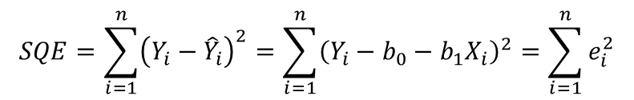


Estimação da Variância do Erro (σ²)
A variância dos erros $ε_{i}$, denotada por σ², é um parâmetro do modelo de regressão, e necessita ser estimada através dos desvios quadráticos de Y_{i} em torno de sua própria média estimada ${\hat{Y}}_{i}$.
Soma dos quadrados dos erros ou resíduos (SQE):
$$SQE=\sum_{i=1}^{n}{{\left(Y_{i}−{\hat{Y}}_{i}\right)}^{2}}=\sum_{i=1}^{n}{{\left(Y_{i}−b_{0}−b_{1}X_{i}\right)}^{2}}=\sum_{i=1}^{n}{e_{i}^{2}}$$
A soma dos quadrados dos erros tem n – 2 graus de liberdade, pois 2 graus de liberdade foram perdidos por estimar β₀ e β₁.
Portanto, o estimador de σ², denominado de Quadrado Médio do Erro ou Resíduo (QME), é dado pela razão entre a SQE e n – 2:
$$QME=\frac{SQE}{n−2}$$
Pode ser demonstrado que $E\left[QME\right]=σ^{2}$

Slide 22

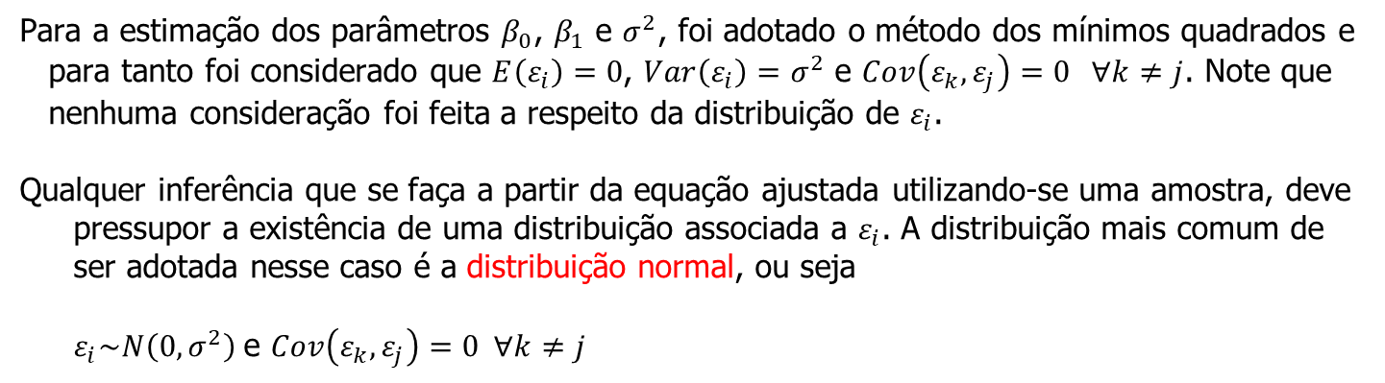
Inferência em Análise de Regressão
$${Y_{i}=β}_{0}+β_{1}X_{i}+ε_{i}$$
Para a estimação dos parâmetros $β_{0}$, $β_{1}$ e $σ^{2}$, foi adotado o método dos mínimos quadrados e para tanto foi considerado que $E\left(ε_{i}\right)=0$, $Var\left(ε_{i}\right)=σ^{2}$ e $Cov\left(ε_{k},ε_{j}\right)=0 ∀k≠j$. Note que nenhuma consideração foi feita a respeito da distribuição de $ε_{i}$.
Qualquer inferência que se faça a partir da equação ajustada utilizando-se uma amostra, deve pressupor a existência de uma distribuição associada a $ε_{i}$. A distribuição mais comum de ser adotada nesse caso é a distribuição normal, ou seja
$ε_{i}\sim N\left(0,σ^{2}\right)$ e $Cov\left(ε_{k},ε_{j}\right)=0 ∀k≠j$
Y
$${E\left(Y_{i}\right)=β}_{0}+β_{1}X_{i}$$
Os pressupostos devem ser verificados:
normalidade dos erros: teste de Shapiro-Wilk
variância constante: teste Breusch-Pagan
independência: garantida pela amostragem
X

Slide 23
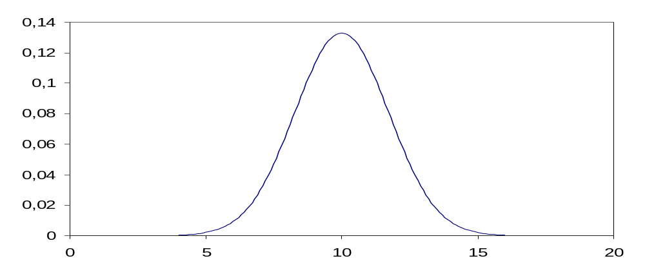

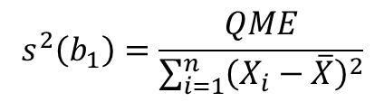
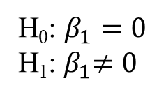



Teste de Hipótese para β₁
$$\hat{Y}=b_{0}+b_{1}X$$
E(Y_{i}) = β₀ ?
?
existe uma relação entre Y e X ?
Y
Y
t_{n-2}
X
X
X
$t=\frac{b_{1}−β_{1}}{s\left(b_{1}\right)}\sim t_{n−2}$
$$\text{H}\text{0}\text{: }β_{1}= ?$$
H₀: $β_{1}=0$
H₁:${ β}_{1}≠0$
$$s^{2}\left(b_{1}\right)=\frac{QME}{\sum_{i=1}^{n}{{\left(X_{i}−\overline{X}\right)}^{2}}}$$
α/2
1-α
α/2
se H₀ verdadeira:
$t=\frac{b_{1}}{s\left(b_{1}\right)}\sim t_{n−2}$
-∞
-t_{crít}
0
t_{crít}
+∞
Região Crítica:
rej. H₀
ac. H₀
rej. H₀
aceito H₀ se –t_{crít} < t < t_{crít} → P(–t_{crít} < t < t_{crít}) = 1 - α
rejeito H₀ caso contrário → P(|t| > t_{crít}) = α
OBS: se H₀ for aceita, então a regressão não é significativa e, portanto, não há relação entre as variáveis X e Y (X e Y podem ser consideradas independentes).

Slide 24
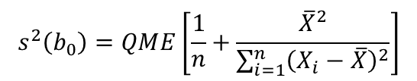


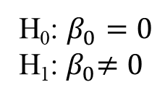

Teste de Hipótese para β₀
$$\hat{Y}=b_{0}+b_{1}X$$
E(Y_{i}) = β₁ X_{i} ?
a regressão passa pela origem ?
Y
b₀
t_{n-2}
?
X
$t=\frac{b_{0}−β_{0}}{s\left(b_{0}\right)}\sim t_{n−2}$
$$\text{H}\text{0}\text{: }β_{0}= ?$$
H₀: $β_{0}=0$
H₁:${ β}_{0}≠0$
$$s^{2}\left(b_{0}\right)=QME\left[\frac{1}{n}+\frac{{\overline{X}}^{2}}{\sum_{i=1}^{n}{{\left(X_{i}−\overline{X}\right)}^{2}}}\right]$$
α/2
1-α
α/2
se H₀ verdadeira:
$t=\frac{b_{0}}{s\left(b_{0}\right)}\sim t_{n−2}$
-∞
-t_{crít}
0
t_{crít}
+∞
Região Crítica:
rej. H₀
ac. H₀
rej. H₀
aceito H₀ se –t_{crít} < t < t_{crít} → P(–t_{crít} < t < t_{crít}) = 1 - α
rejeito H₀ caso contrário → P(|t| > t_{crít}) = α
OBS: se H₀ for aceita, então a reta de regressão passa pela origem. Isso não tem qualquer relação com a existência ou não de relação entre X e Y. Muitas vezes este teste é irrelevante (especialmente quando X = 0 não tem significado prático)

Slide 25

Inferências para E(Y_{h})
Considerando um determinado valor de X_{h}, quais as incertezas relacionadas às estimativas de E(Y_{h})?
Estimador de E(Y)
Y
$$\hat{Y}=b_{0}+b_{1}X$$
Se b₀ e b₁ são variáveis aleatórias, então eles podem variar de amostra para amostra...
X

Slide 26
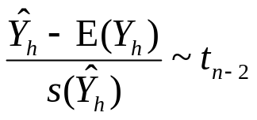
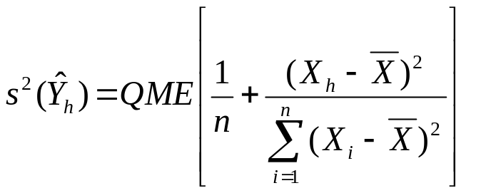




Inferências para E(Y_{h})
Considerando um determinado valor de X_{h}, quais as incertezas relacionadas às estimativas de E(Y_{h})?
Y
$$\hat{Y}=b_{0}+b_{1}X$$
Interpretação: quanto mais distante estiver de , maiores serão as incertezas nas estimativas de
Por isso, extrapolações para faixa de valores de X extremos ou não observados devem ser evitadas!
X

Slide 27

Particionamento do Erro
Y
Assim como na Análise de Variância, na Análise de Regressão podemos analisar o erro (ou resíduo) sob diferentes aspectos...
0 20 40 60 80
X

Slide 28







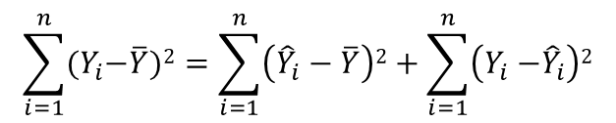

Particionamento do Erro
Y
Assim como na Análise de Variância, na Análise de Regressão podemos analisar o erro (ou resíduo) sob diferentes aspectos...
Y_{i}
Caso não existisse relação entre X e Y
$$Y_{i}−\overline{Y}=\left({\hat{Y}}_{i}−\overline{Y}\right)+\left(Y_{i}{−\hat{Y}}_{i}\right)$$
$$\sum_{i=1}^{n}{{(Y}_{i}−\overline{Y})2}=\sum_{i=1}^{n}{\left({\hat{Y}}_{i}−\overline{Y}\right)2}+\sum_{i=1}^{n}{\left(Y_{i}{−\hat{Y}}_{i}\right)2}$$
SQTO = SQReg + SQE
0 20 40 60 80
X_{i}
X

Slide 29
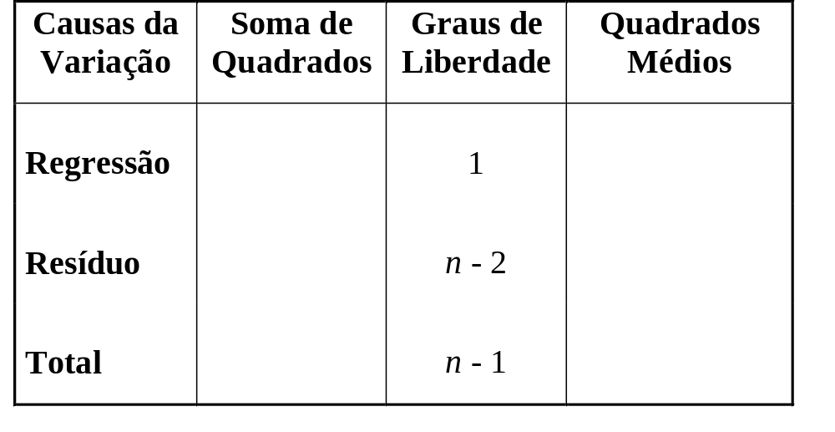
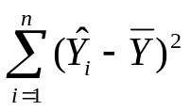
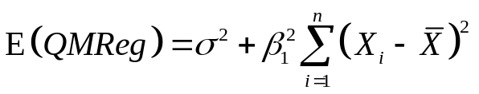
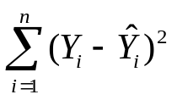
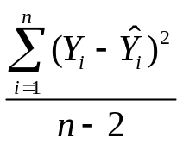

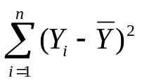

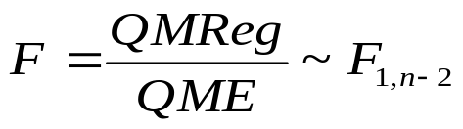

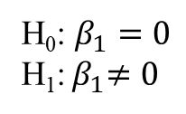

ANOVA x Análise de Regressão
estimador tendencioso, exceto se $β_{1}=0$
H₀: $β_{1}=0$
H₁:${ β}_{1}≠0$
se H₀ verdadeira:
α
Região Crítica:
0
+∞
aceito H₀ se F < F_{crít} → P(F < F_{crít}) = 1 - α
rejeito H₀ caso contrário → P(F > F_{crít}) = α
ac. H₀
rej. H₀
Se H₀ for aceita, então $β_{1}=0$ e, portanto, não há relação entre as variáveis X e Y (X e Y podem ser consideradas independentes).
OBS: Para regressão linear simples: teste F é equivalente ao teste t bilateral para β₁

Slide 30
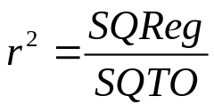
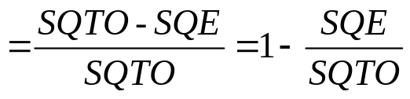
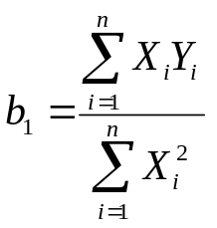
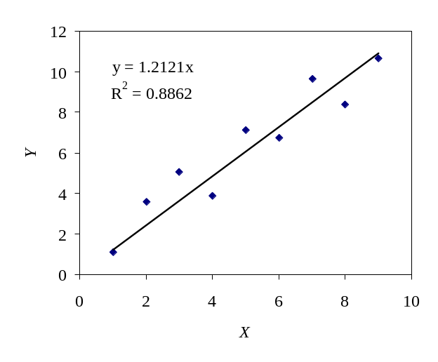
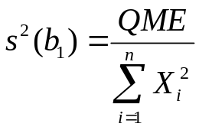


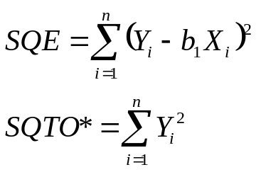

Coeficiente de Determinação
0 ≤ r² ≤ 1
Interpretação: r² mede a fração da variação total de Y explicada pela regressão e por isso pode ser representada em porcentagem
OBS: o coeficiente de determinação equivale ao quadrado do coeficiente de correlação para regressões lineares simples
Atenção:
Regressão passando pela origem (β₀ = 0)
Y_{i} = β₁ X_{i} + ξ_{i}
(r² pode ser negativo!)

Slide 31
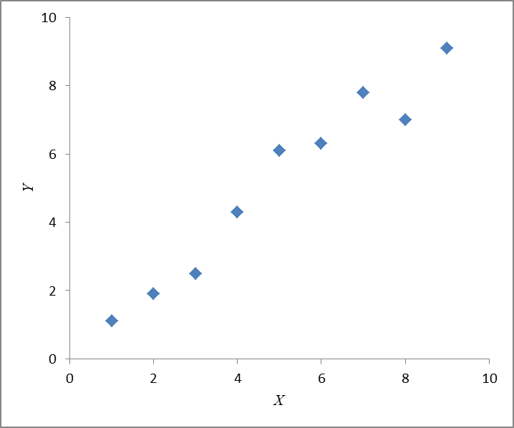
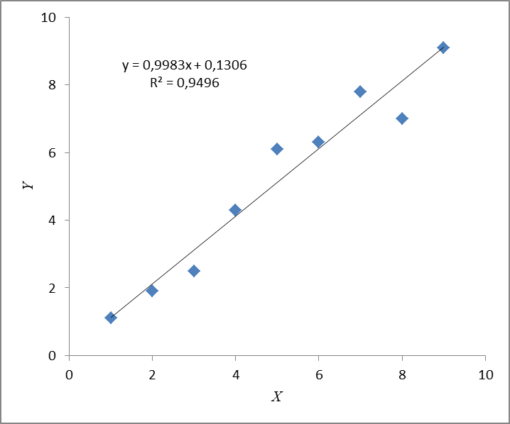
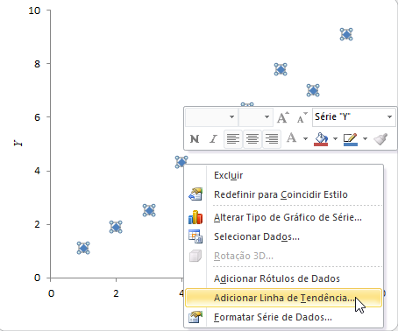

Análise de Regressão no EXCEL
X | Y
1 | 1,1
2 | 1,9
3 | 2,5
4 | 4,3
5 | 6,1
6 | 6,3
7 | 7,8
8 | 7,0
9 | 9,1
$$\hat{Y}=b_{1}X+b_{0}$$

Slide 32
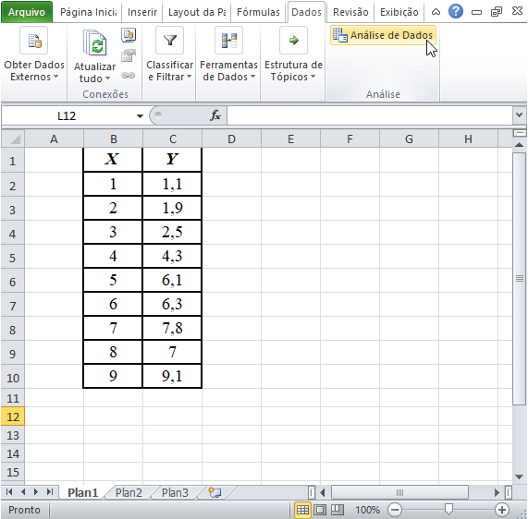
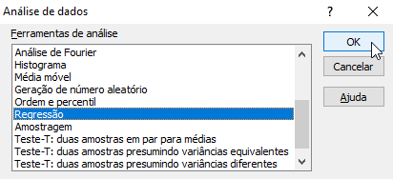
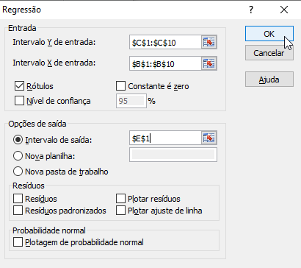
Análise de Regressão no EXCEL
X | Y
1 | 1,1
2 | 1,9
3 | 2,5
4 | 4,3
5 | 6,1
6 | 6,3
7 | 7,8
8 | 7,0
9 | 9,1

Slide 33

Análise de Regressão no EXCEL
X | Y
1 | 1,1
2 | 1,9
3 | 2,5
4 | 4,3
5 | 6,1
6 | 6,3
7 | 7,8
8 | 7,0
9 | 9,1
RESUMO DOS RESULTADOS
Estatística de regressão
R múltiplo | 0,9745
R-Quadrado | 0,9496
R-quadrado ajustado | 0,9424
Erro padrão | 0,6735
Observações | 9
ANOVA
 | gl | SQ | MQ | F | F de significação
Regressão | 1 | 59,8002 | 59,8002 | 131,8267 | 8,55E-06
Resíduo | 7 | 3,1754 | 0,4536
Total | 8 | 62,9756
 | Coeficientes | Erro padrão | Stat t | valor-P | 95% inferiores | 95% superiores
Interseção | 0,1306 | 0,4893 | 0,2668 | 0,7973 | -1,0265 | 1,2876
X | 0,9983 | 0,0870 | 11,4816 | 8,55E-06 | 0,7927 | 1,2039
importante em regressões múltiplas
$$\sqrt{QME}$$
QME
valor-P
bilateral
OBS: Para regressão linear simples: teste F é equivalente ao teste t bilateral para β₁

Slide 34



Análise de Regressão no R
X | Y
1 | 1,1
2 | 1,9
3 | 2,5
4 | 4,3
5 | 6,1
6 | 6,3
7 | 7,8
8 | 7,0
9 | 9,1
x <- c(1,2,3,4,5,6,7,8,9)
y <- c(1.1,1.9,2.5,4.3,6.1,6.3,7.8,7,9.1)
plot(x, y, xlim = c(1,9), ylim = c(1,10))
reg <- lm(y ~ x)
abline(reg)
ypred <- predict(reg)
summary(reg)
anova(reg)
Call:
lm(formula = y ~ x)
Residuals:
Min 1Q Median 3Q Max
-1.11722 -0.22722 -0.01556 0.17944 0.97778
Coefficients:
Estimate Std. Error t value Pr(>|t|)
(Intercept) 0.13056 0.48930 0.267 0.797
x 0.99833 0.08695 11.482 8.55e-06 ***
---
Signif. codes: 0 ‘***’ 0.001 ‘**’ 0.01 ‘*’ 0.05 ‘.’ 0.1 ‘ ’ 1
Residual standard error: 0.6735 on 7 degrees of freedom
Multiple R-squared: 0.9496, Adjusted R-squared: 0.9424
F-statistic: 131.8 on 1 and 7 DF, p-value: 8.547e-06
Analysis of Variance Table
Response: y
Df Sum Sq Mean Sq F value Pr(>F)
x 1 59.8 59.8 131.8 8.55e-06***
Residuals 7 3.175 0.454
---
Signif. codes:
0 ‘***’ 0.001 ‘**’ 0.01 ‘*’ 0.05 ‘.’ 0.1 ‘ ’ 1
$$\text{QME}$$
$$\sqrt{QME}$$
r²
valor-P

Slide 35






Modelos Linearizáveis
Modelo Padrão: Y_{i} = β₀ + β₁X_{i} + ξ_{i}
exponencial
calculado com base no modelo linear!
exponencial

Slide 36





Modelos Linearizáveis
Modelo Padrão: Y_{i} = β₀ + β₁X_{i} + ξ_{i}
potencial
potencial
A adoção de uma série de transformações (logaritmo, potência, inverso, etc) em X, Y ou ambos permite que o modelo linear simples possa ser utilizado para representar relações mais complexas ⇒ Modelos Lineares Generalizados

Slide 37






Análise de Resíduos
É uma etapa fundamental na Análise de Regressão pois auxilia na identificação de problemas que afetam diretamente a interpretação dos resultados
$$\hat{Y}=0,9983X+0,1306 \\ r^{2}=0,9496$$
Resíduos Padronizados
Resíduo =
Resíduo Padronizado =

Slide 38

Análise de Resíduos
“ideal”
σ² não constante
não linearidade
Resíduos Padronizados
“outlier”
não independência
Essa análise qualitativa pode antecipar muitos problemas e indicar a necessidade de adequação do modelo a ser utilizado e/ou a necessidade de retirada ou adição de amostras
Não exclui a utilização de testes e análises específicas!
Resíduos Padronizados
outra variável
(ex: ordem cronológica)

Slide 39




Modelo de Regressão Linear Múltipla
Modelo Geral
são parâmetros do modelo (p parâmetros no total)
são valores fixos conhecidos
são erros independentes ξ_{i} ~ N(0,σ²)
cada observação i deve conter valores para todos $X_{k}$ (valores relacionados)
Fazendo X_{0,i} = 1, podemos reescrever o modelo como

Slide 40






Casos Especiais
Regressão Polinomial
Considere um modelo de regressão de 3º grau com uma variável independente:
Se considerarmos , e então
Efeito de Interação
Considere um modelo de regressão com duas variáveis independentes:
Se considerarmos então
Importante: o modelo geral de regressão linear não é restrito às superfícies planas. O termo linear refere-se ao fato de que ele é linear nos parâmetros, não na forma da superfície.

Slide 41

Modelo de Regressão Linear Múltipla
Exemplo: duas variáveis independentes
Y
(para qualquer valor de X₁) β₂
β₁ (para qualquer valor de X₂)
X₂
β₀
0
X₁
0

Slide 42
Modelo de Regressão Linear Múltipla
Exemplo: duas variáveis independentes com interação
Y
(considerando X₁ = 0) β₂
β₁ (considerando X₂ = 0)
X₂
β₀
0
X₁
0

Slide 43












Notação Matricial
Modelo Geral
primeira coluna de 1’s para representar o $β_{0}$

Slide 44










ANOVA x Análise de Regressão
H₀: $β_{k}=0 (k=1,…,p−1)$
H₁: pelo menos um dos${ β}_{k}≠0$
se H₀ verdadeira:
Região Crítica:
α
aceito H₀ se F < F_{crít} → P(F < F_{crít}) = 1 - α
rejeito H₀ caso contrário → P(F > F_{crít}) = α
0
+∞
ac. H₀
rej. H₀
OBS: o coeficiente β₀ não tem nenhuma influência sobre este teste
o teste F não é capaz de identificar qual ou quais β_{k} são diferentes de zero, nem quais β_{k} são diferentes entre si

Slide 45





Coeficiente de Determinação Múltiplo
SQTO = SQReg + SQE
Atenção: r² é fortemente influenciado pelo número de parâmetros considerados no modelo.
Quanto maior o número de parâmetros (p → n), melhor o ajuste e portanto maior o r² (cuidado com overfitting).
Quando p = n, o ajuste é perfeito mas não faz nenhum sentido!
?!
r² = 0,8870
r² = 0,8968
r² = 0,9735
r² = 1
Modelo Polinomial de 2º grau
Modelo Polinomial de 3º grau
Modelo Polinomial de 4º grau
Modelo Linear Simples

Slide 46


Coeficiente de Determinação Múltiplo
SQTO = SQReg + SQE
Atenção: r² é fortemente influenciado pelo número de parâmetros considerados no modelo.
Quanto maior o número de parâmetros (p → n), melhor o ajuste e portanto maior o r².
Quando p = n, o ajuste é perfeito!!!
Coeficiente de Determinação Múltiplo Ajustado
Este coeficiente pode até diminuir se as variáveis acrescentadas ao modelo não representarem contribuições importantes.
$$r=\sqrt{r^{2}}$$
Coeficiente de Correlação Múltiplo
(evite usar este índice!)
OBS: o r² continua sendo o índice que traduz o quanto da variação total de Y é explicada pela regressão!

Slide 47









Teste de Hipótese para β_{k}
Todos os outros β_{j} estão no modelo, menos o β_{k}
se H₀ verdadeira:
Região Crítica:
-∞
-t_{crít}
0
t_{crít}
+∞
aceito H₀ se –t_{crít} < t < t_{crít} → P(–t_{crít} < t < t_{crít}) = 1 - α
rejeito H₀ caso contrário → P(|t| > t_{crít}) = α
rej, H₀
ac, H₀
rej, H₀
OBS: se H₀ for aceita, então β_{k} = 0 e, portanto, a variável X_{k} não contribui significativamente para explicar Y
(considerando que todas as demais variáveis independentes estejam presentes no modelo).

Slide 48
Eliminando-se variáveis independentes
Y | X₁ | X₂ | X₃ | X₄
11,70 | 126,92 | 174,56 | 226,69 | 364,26
16,34 | 75,02 | 129,40 | 117,43 | 329,68
16,76 | 51,00 | 106,17 | 75,41 | 592,57
16,83 | 47,75 | 110,50 | 66,58 | 471,11
22,02 | 145,83 | 148,78 | 258,84 | 1151,11
23,43 | 62,91 | 113,04 | 99,85 | 327,56
24,75 | 73,34 | 97,81 | 117,23 | 850,26
29,96 | 79,87 | 92,83 | 126,21 | 695,32
30,31 | 131,55 | 139,24 | 235,10 | 820,23
33,51 | 163,68 | 141,01 | 294,77 | 884,83
38,12 | 93,25 | 98,44 | 152,29 | 291,09
38,42 | 110,57 | 99,38 | 195,38 | 1162,36
40,63 | 93,28 | 88,63 | 159,74 | 338,08
46,15 | 196,54 | 140,37 | 363,28 | 508,84
47,98 | 184,33 | 128,83 | 334,06 | 764,28
54,58 | 119,84 | 71,83 | 204,97 | 709,91
58,22 | 163,02 | 102,36 | 295,87 | 626,23
66,27 | 155,43 | 84,14 | 284,87 | 50,34
86,27 | 273,91 | 109,00 | 514,30 | 620,11
89,29 | 212,29 | 53,56 | 392,89 | 1186,30
ANOVA
 | gl | SQ | MQ | F | valor-P
Regressão | 4 | 9354,57 | 2338,64 | 587,45 | 2,78E-16
Resíduo | 15 | 59,71 | 3,98
Total | 19 | 9414,28
altamente significativo
 | Coeficientes | Erro padrão | Stat t | valor-P
Interseção | 64,4359 | 4,8424 | 13,3067 | 1,04E-09
X₁ | -0,2129 | 0,3081 | -0,6908 | 0,5002
X₂ | -0,4741 | 0,0160 | -29,5575 | 1,04E-14
X₃ | 0,2659 | 0,1553 | 1,7123 | 0,1074
X₄ | -0,0075 | 0,0015 | -4,8827 | 0,0002
não significativos a 5%
Conclusão: 𝛽₁ = 0 e 𝛽₃ = 0 ?
Atenção: não se pode considerar que todos os β_{k}, cujas estatísticas t são não significativas, sejam simultaneamente iguais a zero!
Este problema pode ocorrer quando as variáveis independentes são correlacionadas (problema de colinearidade)

Slide 49




Teste de Hipótese para múltiplos β_{k}
Considere um modelo completo dado por:
Suponha que se queira testar as hipóteses
Se H₀ for verdadeiro então, o modelo é reduzido para:
Neste caso:
onde p_{C-R} é o número de parâmetros testados em H₀, ou seja, o número de parâmetros ausentes no modelo reduzido

Slide 50



Teste de Hipótese para múltiplos β_{k}
Y | X₁ | X₂ | X₃ | X₄
11,70 | 126,92 | 174,56 | 226,69 | 364,26
16,34 | 75,02 | 129,40 | 117,43 | 329,68
16,76 | 51,00 | 106,17 | 75,41 | 592,57
16,83 | 47,75 | 110,50 | 66,58 | 471,11
22,02 | 145,83 | 148,78 | 258,84 | 1151,11
23,43 | 62,91 | 113,04 | 99,85 | 327,56
24,75 | 73,34 | 97,81 | 117,23 | 850,26
29,96 | 79,87 | 92,83 | 126,21 | 695,32
30,31 | 131,55 | 139,24 | 235,10 | 820,23
33,51 | 163,68 | 141,01 | 294,77 | 884,83
38,12 | 93,25 | 98,44 | 152,29 | 291,09
38,42 | 110,57 | 99,38 | 195,38 | 1162,36
40,63 | 93,28 | 88,63 | 159,74 | 338,08
46,15 | 196,54 | 140,37 | 363,28 | 508,84
47,98 | 184,33 | 128,83 | 334,06 | 764,28
54,58 | 119,84 | 71,83 | 204,97 | 709,91
58,22 | 163,02 | 102,36 | 295,87 | 626,23
66,27 | 155,43 | 84,14 | 284,87 | 50,34
86,27 | 273,91 | 109,00 | 514,30 | 620,11
89,29 | 212,29 | 53,56 | 392,89 | 1186,30
ANOVA
 | gl | SQ | MQ | F | valor-P
Regressão | 4 | 9354,57 | 2338,64 | 587,45 | 2,78E-16
Resíduo | 15 | 59,71 | 3,98
Total | 19 | 9414,28
ANOVA
 | gl | SQ | MQ | F | valor-P
Regressão | 2 | 3168,92 | 1584,46 | 4,31 | 0,0306
Resíduo | 17 | 6245,37 | 367,37
Total | 19 | 9414,28
Valor-P ≅ 0
Conclusão: os modelos completo e reduzido são diferentes e portanto não se deve retirar as duas variáveis de uma só vez!

Slide 51

Teste de Hipótese para múltiplos β_{k}
Y | X₁ | X₂ | X₃ | X₄
11,70 | 126,92 | 174,56 | 226,69 | 364,26
16,34 | 75,02 | 129,40 | 117,43 | 329,68
16,76 | 51,00 | 106,17 | 75,41 | 592,57
16,83 | 47,75 | 110,50 | 66,58 | 471,11
22,02 | 145,83 | 148,78 | 258,84 | 1151,11
23,43 | 62,91 | 113,04 | 99,85 | 327,56
24,75 | 73,34 | 97,81 | 117,23 | 850,26
29,96 | 79,87 | 92,83 | 126,21 | 695,32
30,31 | 131,55 | 139,24 | 235,10 | 820,23
33,51 | 163,68 | 141,01 | 294,77 | 884,83
38,12 | 93,25 | 98,44 | 152,29 | 291,09
38,42 | 110,57 | 99,38 | 195,38 | 1162,36
40,63 | 93,28 | 88,63 | 159,74 | 338,08
46,15 | 196,54 | 140,37 | 363,28 | 508,84
47,98 | 184,33 | 128,83 | 334,06 | 764,28
54,58 | 119,84 | 71,83 | 204,97 | 709,91
58,22 | 163,02 | 102,36 | 295,87 | 626,23
66,27 | 155,43 | 84,14 | 284,87 | 50,34
86,27 | 273,91 | 109,00 | 514,30 | 620,11
89,29 | 212,29 | 53,56 | 392,89 | 1186,30
ANOVA
 | gl | SQ | MQ | F | valor-P
Regressão | 4 | 9354,57 | 2338,64 | 587,45 | 2,78E-16
Resíduo | 15 | 59,71 | 3,98
Total | 19 | 9414,28
De fato:
X₁ e X₃ são colineares!
Mas afinal, quem eu retiro, X₁ ou X₃?

Slide 52



Multicolinearidade
Y | X₁ | X₂ | X₃ | X₄
11,70 | 126,92 | 174,56 | 226,69 | 364,26
16,34 | 75,02 | 129,40 | 117,43 | 329,68
16,76 | 51,00 | 106,17 | 75,41 | 592,57
16,83 | 47,75 | 110,50 | 66,58 | 471,11
22,02 | 145,83 | 148,78 | 258,84 | 1151,11
23,43 | 62,91 | 113,04 | 99,85 | 327,56
24,75 | 73,34 | 97,81 | 117,23 | 850,26
29,96 | 79,87 | 92,83 | 126,21 | 695,32
30,31 | 131,55 | 139,24 | 235,10 | 820,23
33,51 | 163,68 | 141,01 | 294,77 | 884,83
38,12 | 93,25 | 98,44 | 152,29 | 291,09
38,42 | 110,57 | 99,38 | 195,38 | 1162,36
40,63 | 93,28 | 88,63 | 159,74 | 338,08
46,15 | 196,54 | 140,37 | 363,28 | 508,84
47,98 | 184,33 | 128,83 | 334,06 | 764,28
54,58 | 119,84 | 71,83 | 204,97 | 709,91
58,22 | 163,02 | 102,36 | 295,87 | 626,23
66,27 | 155,43 | 84,14 | 284,87 | 50,34
86,27 | 273,91 | 109,00 | 514,30 | 620,11
89,29 | 212,29 | 53,56 | 392,89 | 1186,30
Em geral, a multicolinearidade provoca a perda da significância do coeficiente β_{k} associado à variável independente k que é relacionada a outra ou outras variáveis independentes. Isso acontece pois, nesse caso, a variância do estimador $s^{2}\left(b_{k}\right)$ é superestimada.
A detecção da multicolinearidade nem sempre é fácil e em geral recorre-se à análise do fator de inflação da variância (VIF – Variance Inflation Factor):
$${VIF}_{k}=\frac{1}{1−r_{k}^{2}}$$
onde $r_{k}^{2}$ é o coeficiente de determinação obtido da regressão entre X_{k} e as demais variáveis independentes.
Em geral, se ${VIF}_{k}>10$ então X_{k} têm forte multicolinearidade

Slide 53




Multicolinearidade
Y | X₁ | X₂ | X₃ | X₄
11,70 | 126,92 | 174,56 | 226,69 | 364,26
16,34 | 75,02 | 129,40 | 117,43 | 329,68
16,76 | 51,00 | 106,17 | 75,41 | 592,57
16,83 | 47,75 | 110,50 | 66,58 | 471,11
22,02 | 145,83 | 148,78 | 258,84 | 1151,11
23,43 | 62,91 | 113,04 | 99,85 | 327,56
24,75 | 73,34 | 97,81 | 117,23 | 850,26
29,96 | 79,87 | 92,83 | 126,21 | 695,32
30,31 | 131,55 | 139,24 | 235,10 | 820,23
33,51 | 163,68 | 141,01 | 294,77 | 884,83
38,12 | 93,25 | 98,44 | 152,29 | 291,09
38,42 | 110,57 | 99,38 | 195,38 | 1162,36
40,63 | 93,28 | 88,63 | 159,74 | 338,08
46,15 | 196,54 | 140,37 | 363,28 | 508,84
47,98 | 184,33 | 128,83 | 334,06 | 764,28
54,58 | 119,84 | 71,83 | 204,97 | 709,91
58,22 | 163,02 | 102,36 | 295,87 | 626,23
66,27 | 155,43 | 84,14 | 284,87 | 50,34
86,27 | 273,91 | 109,00 | 514,30 | 620,11
89,29 | 212,29 | 53,56 | 392,89 | 1186,30
Exemplo: calculando-se o VIF para a variável $X_{1}$
Estima-se a regressão entre $X_{1}$ e as demais variáveis independentes;
Calcula-se o r² e
Obtém-se o VIF
$$X_{1,i}=a_{0}+a_{2}X_{2,i}+a_{3}X_{3,i}+a_{4}X_{4,i}$$
$$X_{1,i}=14,04−0,003X_{2,i}+0,50X_{3,i}+0,0009X_{4,i}$$
$$r_{1}^{2}=0,9994$$
$${VIF}_{1}=\frac{1}{1−0,9994}=1606,4$$

Slide 54

Multicolinearidade no R
Y | X₁ | X₂ | X₃ | X₄
11,70 | 126,92 | 174,56 | 226,69 | 364,26
16,34 | 75,02 | 129,40 | 117,43 | 329,68
16,76 | 51,00 | 106,17 | 75,41 | 592,57
16,83 | 47,75 | 110,50 | 66,58 | 471,11
22,02 | 145,83 | 148,78 | 258,84 | 1151,11
23,43 | 62,91 | 113,04 | 99,85 | 327,56
24,75 | 73,34 | 97,81 | 117,23 | 850,26
29,96 | 79,87 | 92,83 | 126,21 | 695,32
30,31 | 131,55 | 139,24 | 235,10 | 820,23
33,51 | 163,68 | 141,01 | 294,77 | 884,83
38,12 | 93,25 | 98,44 | 152,29 | 291,09
38,42 | 110,57 | 99,38 | 195,38 | 1162,36
40,63 | 93,28 | 88,63 | 159,74 | 338,08
46,15 | 196,54 | 140,37 | 363,28 | 508,84
47,98 | 184,33 | 128,83 | 334,06 | 764,28
54,58 | 119,84 | 71,83 | 204,97 | 709,91
58,22 | 163,02 | 102,36 | 295,87 | 626,23
66,27 | 155,43 | 84,14 | 284,87 | 50,34
86,27 | 273,91 | 109,00 | 514,30 | 620,11
89,29 | 212,29 | 53,56 | 392,89 | 1186,30
> Y <- c(11.7, ... ,89.29)
> X1 <- c(126.92, ... ,212.29)
> X2 <- c(174.56, ... ,53.56)
> X3 <- c(226.69, ... ,392.89)
> X4 <- c(364.26, ... ,1186.3)
> reg <- lm(Y~X1+X2+X3+X4)
> library(car)
> vif(reg)
X1 X2 X3 X4
1606.4 1.01 1602.7 1.12
Neste caso, explica-se a baixa significância de $X_{1}$ e $X_{3}$ pela multicolinearidade
Pode-se então eliminar a variável que apresente o maior VIF e, em seguida, repete-se a análise
É importante que a eliminação das variáveis seja feita uma a uma até que não haja VIFs muito altos

Slide 55
Eliminando-se variáveis independentes
Y | X₁ | X₂ | X₃ | X₄
11,70 | 126,92 | 174,56 | 226,69 | 364,26
16,34 | 75,02 | 129,40 | 117,43 | 329,68
16,76 | 51,00 | 106,17 | 75,41 | 592,57
16,83 | 47,75 | 110,50 | 66,58 | 471,11
22,02 | 145,83 | 148,78 | 258,84 | 1151,11
23,43 | 62,91 | 113,04 | 99,85 | 327,56
24,75 | 73,34 | 97,81 | 117,23 | 850,26
29,96 | 79,87 | 92,83 | 126,21 | 695,32
30,31 | 131,55 | 139,24 | 235,10 | 820,23
33,51 | 163,68 | 141,01 | 294,77 | 884,83
38,12 | 93,25 | 98,44 | 152,29 | 291,09
38,42 | 110,57 | 99,38 | 195,38 | 1162,36
40,63 | 93,28 | 88,63 | 159,74 | 338,08
46,15 | 196,54 | 140,37 | 363,28 | 508,84
47,98 | 184,33 | 128,83 | 334,06 | 764,28
54,58 | 119,84 | 71,83 | 204,97 | 709,91
58,22 | 163,02 | 102,36 | 295,87 | 626,23
66,27 | 155,43 | 84,14 | 284,87 | 50,34
86,27 | 273,91 | 109,00 | 514,30 | 620,11
89,29 | 212,29 | 53,56 | 392,89 | 1186,30
ANOVA
 | gl | SQ | MQ | F | valor-P
Regressão | 4 | 9354,57 | 2338,64 | 587,45 | 2,78E-16
Resíduo | 15 | 59,71 | 3,98
Total | 19 | 9414,28
 | Coeficientes | Erro padrão | Stat t | valor-P
Interseção | 64,4359 | 4,8424 | 13,3067 | 1,04E-09
X₁ | -0,2129 | 0,3081 | -0,6908 | 0,5002
X₂ | -0,4741 | 0,0160 | -29,5575 | 1,04E-14
X₃ | 0,2659 | 0,1553 | 1,7123 | 0,1074
X₄ | -0,0075 | 0,0015 | -4,8827 | 0,0002
Outra maneira é eliminar-se primeiramente a variável que apresenta o maior valor-P não significativo
Em seguida, refaz-se a análise

Slide 56



Eliminando-se variáveis independentes
Y | X₂ | X₃ | X₄
11,70 | 174,56 | 226,69 | 364,26
16,34 | 129,40 | 117,43 | 329,68
16,76 | 106,17 | 75,41 | 592,57
16,83 | 110,50 | 66,58 | 471,11
22,02 | 148,78 | 258,84 | 1151,11
23,43 | 113,04 | 99,85 | 327,56
24,75 | 97,81 | 117,23 | 850,26
29,96 | 92,83 | 126,21 | 695,32
30,31 | 139,24 | 235,10 | 820,23
33,51 | 141,01 | 294,77 | 884,83
38,12 | 98,44 | 152,29 | 291,09
38,42 | 99,38 | 195,38 | 1162,36
40,63 | 88,63 | 159,74 | 338,08
46,15 | 140,37 | 363,28 | 508,84
47,98 | 128,83 | 334,06 | 764,28
54,58 | 71,83 | 204,97 | 709,91
58,22 | 102,36 | 295,87 | 626,23
66,27 | 84,14 | 284,87 | 50,34
86,27 | 109,00 | 514,30 | 620,11
89,29 | 53,56 | 392,89 | 1186,30
11,97
16,28
18,58
16,06
23,21
21,25
27,19
32,16
26,51
34,64
36,76
36,44
42,23
48,71
47,57
54,49
55,11
66,43
86,67
89,29
ANOVA
 | gl | SQ | MQ | F | valor-P
Regressão | 3 | 9352,67 | 3117,56 | 809,56 | 1,12E-17
Resíduo | 16 | 61,61 | 3,85
Total | 19 | 9414,28
 | Coeficientes | Erro padrão | Stat t | valor-P
Interseção | 61,4478 | 2,1408 | 28,7030 | 3,44E-15
X₂ | -0,4734 | 0,0157 | -30,0637 | 1,66E-15
X₃ | 0,1587 | 0,0040 | 40,0206 | 1,81E-17
X₄ | -0,0077 | 0,0015 | -5,1698 | 9,31E-05
todos significativos
a 5%

Slide 57





Regressões Polinomiais
Y | $$X$$ | $$X^{2}$$ | $$X^{3}$$
4,2 | 2,07 | 4,28 | 8,87
3,8 | 1,62 | 2,62 | 4,25
3,88 | 1,76 | 3,1 | 5,45
3,63 | 1,48 | 2,19 | 3,24
4,05 | 1,93 | 3,72 | 7,19
3,86 | 1,67 | 2,79 | 4,66
3,75 | 1,5 | 2,25 | 3,38
4,58 | 2,41 | 5,81 | 14
3,59 | 1,22 | 1,49 | 1,82
3,76 | 1,57 | 2,46 | 3,87
4 | 1,89 | 3,57 | 6,75
3,51 | 1,34 | 1,8 | 2,41
4,72 | 2,47 | 6,1 | 15,07
3,65 | 1,26 | 1,59 | 2
3,72 | 1,29 | 1,66 | 2,15
5,03 | 2,55 | 6,5 | 16,58
4,01 | 1,89 | 3,57 | 6,75
4,51 | 2,36 | 5,57 | 13,14
3,64 | 1,27 | 1,61 | 2,05
4,52 | 2,33 | 5,43 | 12,65
$$Y_{i}=β_{0}+β_{1}X_{i}+β_{2}X_{i}^{2}+β_{3}X_{i}^{3}+ξ_{i}$$
ANOVA
 | gl | SQ | MQ | F | valor-P
Regressão | 3 | 3,4926 | 1,1642 | 323,7193 | 1,58E-14
Resíduo | 16 | 0,0575 | 0,0036
Total | 19 | 3,5501
 | Coeficientes | Erro padrão | Stat t | valor-P
Interseção | 1,2692 | 1,5608 | 0,8132 | 0,4281
$$X$$ | 3,9589 | 2,6748 | 1,4800 | 0,1583
$$X^{2}$$ | -2,3363 | 1,4873 | -1,5709 | 0,1358
$$X^{3}$$ | 0,5291 | 0,2681 | 1,9739 | 0,0659
 | VIF
$$X$$ | 7480,64
$$X^{2}$$ | 32554,03
$$X^{3}$$ | 9028,64
Mas como pode todos os coeficientes serem não significativos com o valor-P do teste F tão pequeno?
Atenção: Termos polinomiais e interações podem apresentar VIF alto pois podem apresentar relações quase lineares entre os termos do polinômio.
Mas como avaliar a significância dos coeficientes nesse caso?

Slide 58





Regressões Polinomiais
Y | $$X$$ | $$X^{2}$$ | $$X^{3}$$
4,2 | 2,07 | 4,28 | 8,87
3,8 | 1,62 | 2,62 | 4,25
3,88 | 1,76 | 3,1 | 5,45
3,63 | 1,48 | 2,19 | 3,24
4,05 | 1,93 | 3,72 | 7,19
3,86 | 1,67 | 2,79 | 4,66
3,75 | 1,5 | 2,25 | 3,38
4,58 | 2,41 | 5,81 | 14
3,59 | 1,22 | 1,49 | 1,82
3,76 | 1,57 | 2,46 | 3,87
4 | 1,89 | 3,57 | 6,75
3,51 | 1,34 | 1,8 | 2,41
4,72 | 2,47 | 6,1 | 15,07
3,65 | 1,26 | 1,59 | 2
3,72 | 1,29 | 1,66 | 2,15
5,03 | 2,55 | 6,5 | 16,58
4,01 | 1,89 | 3,57 | 6,75
4,51 | 2,36 | 5,57 | 13,14
3,64 | 1,27 | 1,61 | 2,05
4,52 | 2,33 | 5,43 | 12,65
$$Y_{i}=β_{0}+β_{1}X_{i}+β_{2}X_{i}^{2}+β_{3}X_{i}^{3}+ξ_{i}$$
No R, é possível gerar uma regressão polinomial usando transformações ortogonais:
> summary(lm(Y ~ poly(X,3)))
 | Coeficientes | Erro padrão | Stat t | valor-P
Interseção | 4,0205 | 0,0141 | 285,710 | < 2e⁻¹⁶
$$X$$ | 1,8190 | 0,0629 | 28,904 | 3,08e⁻¹⁵
$$X^{2}$$ | 0,4147 | 0,0629 | 6,590 | 6,22e⁻⁶
$$X^{3}$$ | 0,0778 | 0,0629 | 1,237 | 0,234
Cuidado: os valores estimados dos parâmetros não podem ser diretamente interpretados
Observe que agora os termos $X$ e $X^{2}$ são significativos e $X^{3}$ não é significativo e portanto pode ser descartado
Para se estimar os parâmetros do polinômio, deve-se realizar a regressão clássica:
> summary(lm(Y ~ poly(X,2, raw=TRUE))) ou summary(lm(Y ~ X + I(X^2)))
 | Coeficientes | Erro padrão | Stat t | valor-P
Interseção | 4,3188 | 0,3113 | 13,875 | 1,06e⁻¹⁰
$$X$$ | -1,3081 | 0,3477 | -3,763 | 0,0016
$$X^{2}$$ | 0,6013 | 0,0927 | 0,0927 | 5,55e⁻⁶
ignore esses valores!

Slide 59

Variáveis Indicadoras
Variáveis indicadoras (ou dummies) são variáveis que só podem assumir dois valores: 0 ou 1
Elas são amplamente utilizadas na regressão podendo aparecer isoladas ou interagindo com outras variáveis independentes
$Y_{i}=β_{0}+β_{1}X_{i}+β_{2}W_{i}+β_{3}X_{i}W_{i}+ξ_{i}$ $W_{i}=\left\{0,1\right\}$
Com esse modelo, é possível ajustar 2 regressões simultaneamente:
$$\text{se} W_{i}=0 Y_{i}=β_{0}+β_{1}X_{i}+ξ_{i}$$
$$\text{se} W_{i}=1 Y_{i}=\left(β_{0}+β_{2}\right)+\left(β_{1}+β_{3}\right)X_{i}+ξ_{i}=β_{0}^{′}+β_{1}^{′}X_{i}+ξ_{i}$$
Aplicações:
Representar variáveis categóricas
Verificar se certos parâmetros diferem entre grupos (comparação de modelos)
Modelar mudanças abruptas ou estruturais

Slide 60



Variáveis Indicadoras – Variável Categórica
Se uma variável categórica for representada por apenas 2 classes (classes A e B) então apenas uma variável indicadora precisa ser definida.
$$W_{i}=\left\{\begin{matrix}0 & \text{se} \text{i} \text{pertencer} \text{a} \text{Classe} \text{A} \\ 1 & \text{se} \text{i} \text{pertencer} \text{a} \text{Classe} \text{B} \end{matrix}\right.$$
Agora, se houverem 3 classes (classes A, B e C), são necessárias 2 variáveis indicadoras:
$$Y_{i}=β_{0}+β_{1}X_{i}+β_{2}W_{1i}+β_{3}X_{i}W_{1i}+β_{4}W_{2i}+β_{5}X_{i}W_{2i}+ξ_{i}$$
$$\text{Classe} \text{A}\text{: }Y_{i}=β_{0}+β_{1}X_{i}+ξ_{i}$$
$$\text{Classe} \text{B}\text{: }Y_{i}=(β_{0}+β_{2})+(β_{1}+β_{3})X_{i}+ξ_{i}$$
$$\text{Classe} \text{C}\text{: }Y_{i}=(β_{0}+β_{2}+β_{4})+(β_{1}+β_{3}+β_{5})X_{i}+ξ_{i}$$
$$W_{1i}$$ | $$W_{2i}$$ | Classe
0 | 0 | A
1 | 0 | B
1 | 1 | C

Slide 61



Variáveis Indicadoras – Variável Categórica
Y | X₁ | X₂
40,12 | 11,51 | A
41,98 | 13,67 | A
53,89 | 18,95 | A
64,07 | 24,60 | A
40,24 | 11,85 | A
45,58 | 15,28 | A
58,38 | 21,38 | A
62,3 | 23,47 | A
59,74 | 17,35 | B
72,26 | 20,97 | B
46,38 | 14,09 | B
55,43 | 16,08 | B
41,69 | 12,53 | B
77,42 | 23,08 | B
83,79 | 24,83 | B
59,24 | 13,17 | C
52,63 | 16,92 | C
49,82 | 19,02 | C
44,5 | 23,22 | C
62,79 | 11,04 | C
48,27 | 19,88 | C
42,39 | 23,67 | C
W₁ | W₂ | X₁W₁ | X₁W₂
0 | 0 | 0 | 0
0 | 0 | 0 | 0
0 | 0 | 0 | 0
0 | 0 | 0 | 0
0 | 0 | 0 | 0
0 | 0 | 0 | 0
0 | 0 | 0 | 0
0 | 0 | 0 | 0
1 | 0 | 17,35 | 0
1 | 0 | 20,97 | 0
1 | 0 | 14,09 | 0
1 | 0 | 16,08 | 0
1 | 0 | 12,53 | 0
1 | 0 | 23,08 | 0
1 | 0 | 24,83 | 0
1 | 1 | 13,17 | 13,17
1 | 1 | 16,92 | 16,92
1 | 1 | 19,02 | 19,02
1 | 1 | 23,22 | 23,22
1 | 1 | 11,04 | 11,04
1 | 1 | 19,88 | 19,88
1 | 1 | 23,67 | 23,67
$$Y_{i}=β_{0}+β_{1}X_{1i}+β_{2}W_{1i}+β_{3}X_{1i}W_{1i}+β_{4}W_{2i}+β_{5}X_{1i}W_{2i}+ξ_{i}$$
ANOVA
 | gl | SQ | MQ | F | valor-P
Regressão | 5 | 3160,54 | 632,11 | 834,31 | 9,56E-19
Resíduo | 16 | 12,12 | 0,7576
Total | 21 | 3172,66
altamente
significativo
 | Coeficientes | Erro padrão | Stat t | valor-P
Interseção | 17,06 | 1,15 | 14,82 | 9,15E-11
$$X_{1}$$ | 1,92 | 0,06 | 30,44 | 1,36E-15
$$W_{1}$$ | -17,71 | 1,85 | -9,58 | 5,01E-08
$$W_{2}$$ | 80,27 | 2,01 | 40,01 | 1,81E-17
$$X_{1}W_{1}$$ | 1,50 | 0,10 | 15,16 | 6,54E-11
$$X_{1}W_{2}$$ | -4,98 | 0,11 | -46,65 | 1,59E-18

Slide 62




Variáveis Indicadoras – Comparação de modelos
Suponha que temos 2 modelos ajustados para 2 regiões distintas.
Como saber se os parâmetros de ambos os modelos são iguais, ou seja, se ambas as regiões possuem o mesmo modelo?
Região A |  |  | Região B
Y | X |  | Y | X
11,40 | 0,75 |  | 4,17 | 0,09
17,69 | 2,47 |  | 8,92 | 1,53
27,48 | 4,39 |  | 16,23 | 3,19
32,65 | 6,19 |  | 23,28 | 5,13
39,46 | 7,38 |  | 34,33 | 6,97
39,73 | 8,47 |  | 35,93 | 8,11
48,76 | 9,94 |  | 44,53 | 9,53
53,30 | 11,14 |  | 48,57 | 11,08
60,71 | 12,95 |  | 53,37 | 12,36
65,65 | 14,75 |  | 58,11 | 13,64
 |  |  | 63,21 | 14,30
 |  |  | 64,67 | 14,96
Região A
$$\hat{Y}\text{ = }\text{3,94}\text{X}\text{ + }\text{8,77}$$
$$r^{2}=0,995$$
Região B
$$\hat{Y}\text{ = }\text{4,1}\text{1}\text{X}\text{ + 3,}\text{39}$$
$$r^{2}=0,997$$
as relações parecem ser mesmo lineares!
Para que ambas regressões sejam a mesma: β_{A0} = β_{B0} e β_{A1} = β_{B1}

Slide 63






Variáveis Indicadoras – Comparação de modelos
Y | X
11,40 | 0,75
17,69 | 2,47
27,48 | 4,39
32,65 | 6,19
39,46 | 7,38
39,73 | 8,47
48,76 | 9,94
53,30 | 11,14
60,71 | 12,95
65,65 | 14,75
4,17 | 0,09
8,92 | 1,53
16,23 | 3,19
23,28 | 5,13
34,33 | 6,97
35,93 | 8,11
44,53 | 9,53
48,57 | 11,08
53,37 | 12,36
58,11 | 13,64
63,21 | 14,30
64,67 | 14,96
Define-se uma nova variável W:
se i pertencer a Região A
se i pertencer a Região B
Para Região A (W_{i} = 0):
Para Região B (W_{i} = 1):

Slide 64
Variáveis Indicadoras – Comparação de modelos
Y | X
11,40 | 0,75
17,69 | 2,47
27,48 | 4,39
32,65 | 6,19
39,46 | 7,38
39,73 | 8,47
48,76 | 9,94
53,30 | 11,14
60,71 | 12,95
65,65 | 14,75
4,17 | 0,09
8,92 | 1,53
16,23 | 3,19
23,28 | 5,13
34,33 | 6,97
35,93 | 8,11
44,53 | 9,53
48,57 | 11,08
53,37 | 12,36
58,11 | 13,64
63,21 | 14,30
64,67 | 14,96
 | W | XW
 | 0 | 0
 | 0 | 0
 | 0 | 0
 | 0 | 0
 | 0 | 0
 | 0 | 0
 | 0 | 0
 | 0 | 0
 | 0 | 0
 | 0 | 0
 | 1 | 0,09
 | 1 | 1,53
 | 1 | 3,19
 | 1 | 5,13
 | 1 | 6,97
 | 1 | 8,11
 | 1 | 9,53
 | 1 | 11,08
 | 1 | 12,36
 | 1 | 13,64
 | 1 | 14,30
 | 1 | 14,96
Conclusões possíveis:
Se β₂ = β₃ = 0, então ambas regiões possuem a mesma regressão
Se β₂ ≠ 0, então as regressões diferem-se entre si pelo intercepto
Se β₃ ≠ 0, então as regressões diferem-se entre si pelo coeficiente angular

Slide 65
Variáveis Indicadoras – Comparação de modelos
Y | X
11,40 | 0,75
17,69 | 2,47
27,48 | 4,39
32,65 | 6,19
39,46 | 7,38
39,73 | 8,47
48,76 | 9,94
53,30 | 11,14
60,71 | 12,95
65,65 | 14,75
4,17 | 0,09
8,92 | 1,53
16,23 | 3,19
23,28 | 5,13
34,33 | 6,97
35,93 | 8,11
44,53 | 9,53
48,57 | 11,08
53,37 | 12,36
58,11 | 13,64
63,21 | 14,30
64,67 | 14,96
 | W | XW
 | 0 | 0
 | 0 | 0
 | 0 | 0
 | 0 | 0
 | 0 | 0
 | 0 | 0
 | 0 | 0
 | 0 | 0
 | 0 | 0
 | 0 | 0
 | 1 | 0,09
 | 1 | 1,53
 | 1 | 3,19
 | 1 | 5,13
 | 1 | 6,97
 | 1 | 8,11
 | 1 | 9,53
 | 1 | 11,08
 | 1 | 12,36
 | 1 | 13,64
 | 1 | 14,30
 | 1 | 14,96
ANOVA
 | gl | SQ | MQ | F | valor-P
Regressão | 3 | 7692,29 | 2564,10 | 1499,97 | 8,9E-22
Resíduo | 18 | 30,77 | 1,71
Total | 21 | 7723,06
altamente
significativo
 | Coeficientes | Erro padrão | t | valor-P
Interseção | 8,77 | 0,86 | 10,17 | 6,86E-09
X | 3,94 | 0,10 | 40,84 | 3,36E-19
W | -5,38 | 1,14 | -4,70 | 0,0002
XW | 0,17 | 0,12 | 1,36 | 0,1915
não significativo (β₃ = 0)
Elimina-se o termo β₃X_{i}W_{i} e refaz-se a análise...

Slide 66




Variáveis Indicadoras – Comparação de modelos
Região A
$$\hat{Y}\text{ = 4,04}\text{X}\text{ + 7,97}$$
Y | X
11,40 | 0,75
17,69 | 2,47
27,48 | 4,39
32,65 | 6,19
39,46 | 7,38
39,73 | 8,47
48,76 | 9,94
53,30 | 11,14
60,71 | 12,95
65,65 | 14,75
4,17 | 0,09
8,92 | 1,53
16,23 | 3,19
23,28 | 5,13
34,33 | 6,97
35,93 | 8,11
44,53 | 9,53
48,57 | 11,08
53,37 | 12,36
58,11 | 13,64
63,21 | 14,30
64,67 | 14,96
 | W
 | 0
 | 0
 | 0
 | 0
 | 0
 | 0
 | 0
 | 0
 | 0
 | 0
 | 1
 | 1
 | 1
 | 1
 | 1
 | 1
 | 1
 | 1
 | 1
 | 1
 | 1
 | 1
Região B
$$\hat{Y}\text{ = 4,04}\text{X}\text{ + 3,94}$$
ANOVA
 | gl | SQ | MQ | F | valor-P
Regressão | 2 | 7689,14 | 3844,57 | 2153,57 | 4,03E-23
Resíduo | 19 | 33,92 | 1,79
Total | 21 | 7723,06
 | Coeficientes | Erro padrão | t | valor-P
Interseção | 7,97 | 0,64 | 12,41 | 1,46E-10
X | 4,04 | 0,06 | 65,56 | 7,44E-24
W | -4,03 | 0,57 | -7,03 | 1,09E-06
ambos significativos
a 5%
Conclusão: a 5% de significância, as regressões de ambas regiões possuem o mesmo coeficiente angular. Elas diferem-se apenas pelo intercepto.
Em média, as estimativas de Y para a região B são menores que para a região A em 4,03 unidades.

Slide 67








Variáveis Indicadoras – Mudanças estruturais
$$Y$$ | $$X$$
104,93 | 0,75
105,75 | 3,11
119,19 | 5,33
113,34 | 7,27
125,02 | 8,12
124,23 | 9,59
132,58 | 11,49
133,82 | 12,84
143,09 | 16,49
152,37 | 18,21
138,34 | 20,81
126,91 | 21,03
122,30 | 21,98
106,38 | 23,15
112,40 | 24,00
81,85 | 26,45
78,82 | 27,52
70,81 | 27,80
61,85 | 28,97
45,15 | 31,96
30,73 | 32,87
4,14 | 36,54
$$W$$ | $$XW$$ | Trecho
0 | 0 | X < 20
0 | 0 | X < 20
0 | 0 | X < 20
0 | 0 | X < 20
0 | 0 | X < 20
0 | 0 | X < 20
0 | 0 | X < 20
0 | 0 | X < 20
0 | 0 | X < 20
0 | 0 | X < 20
1 | 20,81 | X >= 20
1 | 21,03 | X >= 20
1 | 21,98 | X >= 20
1 | 23,15 | X >= 20
1 | 24,00 | X >= 20
1 | 26,45 | X >= 20
1 | 27,52 | X >= 20
1 | 27,80 | X >= 20
1 | 28,97 | X >= 20
1 | 31,96 | X >= 20
1 | 32,87 | X >= 20
1 | 36,54 | X >= 20
$$Y_{i}=β_{0}+β_{1}X_{i}+β_{2}W_{i}+β_{3}X_{i}W_{i}+ξ_{i}$$
$$\hat{Y}\text{ = }\text{3}\text{0}\text{2}\text{,}\text{52−8,20}\text{X}$$
$$\hat{Y}\text{ = 100,28+2,7}\text{0}\text{X}$$
ANOVA
 | gl | SQ | MQ | F | valor-P
Regressão | 3 | 31224,24 | 10408,08 | 600,75 | 3,17E-18
Resíduo | 18 | 311,85 | 17,32
Total | 21 | 31536,09
altamente
significativo
 | Coeficientes | Erro padrão | Stat t | valor-P
Interseção | 100,28 | 2,66 | 37,67 | 1,41E-18
$$X$$ | 2,70 | 0,25 | 10,87 | 2,43E-9
$$W$$ | 202,24 | 7,33 | 27,60 | 3,49E-16
$$XW$$ | -10,90 | 0,35 | -30,97 | 4,56E-17

Slide 68

Regressão Padronizada
Muitas vezes, o coeficiente β_{k} pode ser utilizado como uma medida do poder da variável independente k em “explicar” a variável dependente Y.
Por exemplo:
Observe que a variação em 1 unidade de X₂ gera uma mudança em 5,9 unidades em Y, ao passo que a mesma variação em X₁ gera uma mudança de apenas 0,4. Assim, conclui-se que a variável X₂ é mais importante para Y do que X₁. Será mesmo?
Isso é verdade quando todas as variáveis independentes possuem a mesma unidade de medida e quando possuem variâncias similares.
No exemplo anterior, se as unidades das variáveis do modelo fossem: Y em mm, X₁ em ton/ha e X₂ em ºC, quais as unidades de β₁ e β₂?
β₁ → mm.ha/ton β₂ → mm/ºC
Como comparar estes parâmetros?

Slide 69





Regressão Padronizada
Para obter um modelo cujos coeficientes sejam adimensionais, deve-se padronizar cada uma das variáveis dependente e independentes, ou seja:
Nesse caso, a reta de regressão estimada
torna-se
Estes coeficientes podem então ser comparados entre si.
Em muitos pacotes estatísticos, estes coeficientes são conhecidos como “coeficientes beta”.

Slide 70
Construção do Modelo
Em muitos casos, dispomos de muitas variáveis independentes que podem ou não estar relacionadas com a variável dependente. Em geral, o objetivo de um estudo de regressão é determinar quais dessas variáveis independentes disponíveis melhor explicam ou predizem a variável em estudo.
Pode-se imaginar que muitos modelos podem ser estimados. Nesse caso, deve-se buscar o melhor modelo que represente a relação entre as variáveis, ou seja, aquele que melhor se ajusta aos dados analisados.
Dicas:
• quanto mais simples o modelo, melhor;
• dê preferência por modelos lineares (ou linearizáveis);
• utilize conhecimentos prévios para escolha do tipo de relação entre cada variável independente e a dependente (linear, polinomial, logarítmico, exponencial, potencial, etc), construindo primeiramente um modelo conceitual ou analise modelos utilizados em trabalhos semelhantes;
• evite métodos automáticos que “procuram” esta melhor relação. A escolha do tipo de relação deve ser fundamentada em conhecimentos prévios ou baseada em diagramas de dispersão. Na dúvida, utilize relações lineares;
• após a estimação dos parâmetros, faça a análise dos resíduos para detectar quaisquer anomalias (relação inadequada, outliers, não normalidade, não constância da variância, etc) e tente minimizá-las.

Slide 71



Construção do Modelo
Quando se trabalha com um grande número de variáveis independentes, muitas vezes o processo de escolha de quais deverão compor o modelo final é bastante dificultado, especialmente quando há colinearidade entre estas variáveis.
De modo geral, o primeiro passo é verificar se a relação entre a variável dependente e cada uma das variáveis independentes é linear. No caso da relação não ser linear, procura-se transformações de modo a linearizá-la. Se não houver nenhuma evidência, deixe-a na sua forma original.
Y | X₁
52,31 | 0,21
55,78 | 0,53
60,05 | 1,55
62,66 | 2,69
66,32 | 4,53
67,16 | 7,05
71,69 | 22,24
75,59 | 43,40
77,17 | 55,43
80,02 | 116,31
88,78 | 964,13
92,32 | 2117,60
Y | X₁ | logX₁
52,31 | 0,21 | -0,67
55,78 | 0,53 | -0,28
60,05 | 1,55 | 0,19
62,66 | 2,69 | 0,43
66,32 | 4,53 | 0,66
67,16 | 7,05 | 0,85
71,69 | 22,24 | 1,35
75,59 | 43,40 | 1,64
77,17 | 55,43 | 1,74
80,02 | 116,31 | 2,07
88,78 | 964,13 | 2,98
92,32 | 2117,60 | 3,33
$$Y_{i}=β_{0}+β_{1}logX_{1i}+ξ_{i}$$
Nesse caso, utiliza-se somente a variável transformada descartando-se a original

Slide 72




Construção do Modelo
Quando se trabalha com um grande número de variáveis independentes, muitas vezes o processo de escolha de quais deverão compor o modelo final é bastante dificultado, especialmente quando há colinearidade entre estas variáveis.
De modo geral, o primeiro passo é verificar se a relação entre a variável dependente e cada uma das variáveis independentes é linear. No caso da relação não ser linear, procura-se transformações de modo a linearizá-la. Se não houver nenhuma evidência, deixe-a na sua forma original.
Y | X₂
36,5 | 10,3
60,7 | 16,3
71,1 | 24,5
89,2 | 34,7
90,8 | 43,8
94,1 | 51,0
95,2 | 59,2
83,3 | 66,9
80,8 | 74,2
56,1 | 85,2
43,8 | 91,7
17,9 | 98,6
Y | X₂ | $$X_{2}^{2}$$
36,5 | 10,3 | 106,09
60,7 | 16,3 | 265,69
71,1 | 24,5 | 600,25
89,2 | 34,7 | 1204,09
90,8 | 43,8 | 1918,44
94,1 | 51,0 | 2601,00
95,2 | 59,2 | 3504,64
83,3 | 66,9 | 4475,61
80,8 | 74,2 | 5505,64
56,1 | 85,2 | 7259,04
43,8 | 91,7 | 8408,89
17,9 | 98,6 | 9721,96
OBS: no caso de adotar modelos polinomiais, considere, a princípio, todos os termos do polinômio!

Slide 73

Construção do Modelo
Se for utilizar variáveis categóricas, todas devem ser convertidas para variáveis indicadoras e, se necessário, incluir também as interações com todas as outras variáveis independentes do modelo.
Por exemplo, se o modelo original for
$Y_{i}=β_{0}+β_{1}X_{1i}+β_{2}X_{2i}+ξ_{i}$
e desejar incluir uma variável indicadora $X_{3}=\{0,1\}$, então o novo modelo será:
$$Y_{i}=β_{0}+β_{1}X_{1i}+β_{2}X_{2i}+β_{3}X_{3i}+β_{4}X_{1i}X_{3i}+β_{5}X_{2i}X_{3i}+ξ_{i}$$
Nesse caso, a inclusão de apenas uma variável indicadora, resultou no aumento de 3 parâmetros no modelo.
Então cuidado ao trabalhar com muitas variáveis indicadores em modelos múltiplos!

Slide 74

Construção do Modelo
O processo de construção do modelo pode ser feito de várias maneiras distintas.
Pode ser feito manualmente, identificando-se a variável independente com maior poder de explicação (maior $r^{2}$ ou menor valor-P) e em seguida, acrescenta-se uma a uma, cada variável independente, testando-se a significância de cada variável independente. adicionada
X₁
X₁
X₁
X₂
← maior r²
X₃
Y
X₃
Y
X₂
Y
X₂
X₄
X₃
nenhum valor-P
significativo
X₄
← menor valor-P
significativo (< 5%)
X₄
X₅
X₅
X₅
Modelo Final: $Y_{i}=β_{0}{+β}_{2}X_{2,i}{+β}_{4}X_{4,i}+{\text{ξ}}_{i}$
Este processo não garante que o modelo final seja o melhor dentre todos os possíveis modelos. Esta seleção pode ser otimizada através de processos automáticos.
Os mais comuns são: busca exaustiva e stepwise.

Slide 75

Seleção de Variáveis – Busca Exaustiva
Na busca exaustiva, escolhe-se o melhor modelo simples (1 variável independente) e depois o melhor modelo com 2 variáveis (todos os pares são testados) e depois o modelo com 3 variáveis (todas as triplas são testadas), até que o modelo completo seja ajustado. Avalia-se os modelos obtidos (do mais simples ao mais completo) de forma a garantir que o acréscimo de variáveis independentes traga ganhos significativos.
Y
X₁
Y
X₁
X₂
Y
X₁
X₂
X₃
Y
X₂
Y
X₁
X₃
Y
X₁
X₂
X₄
Y
Y
X₃
…
…
…
Y
X₁
X₂
X₃
X₄
X₅
Y
X₄
Y
X₃
X₅
Y
X₂
X₄
X₅
Total de modelos:
$$\sum_{i=0}^{5}{\left(\begin{matrix}5 \\ i\end{matrix}\right)}=2^{n}=32$$
Y
X₅
Y
X₄
X₅
Y
X₃
X₄
X₅
Este método é muito oneroso e inviável quando se trabalha com muitas variáveis independentes. Se fossem 10 variáveis, haveriam 1024 modelos a serem testados!

Slide 76

Seleção de Variáveis - Stepwise
Há três maneiras de se aplicar o método stepwise (“passo a passo”):
crescente (forward), decrescente (backward) ou ambos (both).
No modo forward, o modelo é inicializado sem nenhuma variável independente (modelo nulo: $Y=β_{0}$) e, a cada passo, adiciona-se uma nova variável independente, testando-se o ganho no poder explicativo do novo modelo.
No modo backward, inicia-se o modelo com todas as variáveis independentes e, a cada passo, retira-se uma das variáveis do modelo, testando-se a perda no poder explicativo do novo modelo reduzido.
No modo both, a cada passo testa-se a entrada e a retirada de cada variável independente.
O teste utilizado para medir o ganho ou a perda do poder explicativo pode variar mas, em geral, utiliza-se o teste F para comparar os modelos completo e reduzido, ou o teste t quando apenas um parâmetro é adicionado ou retirado.

Slide 77



Seleção de Variáveis - Stepwise
Além do teste F que avalia o ganho significativo de um modelo em relação a outro, pode-se também adotar outros critérios para decidir qual modelo utilizar:
Coeficiente de Determinação Múltiplo Ajustado
Quanto maior for o valor $r_{a}^{2}$, melhor o modelo.
Critério C_{p} de Mallows
Quanto mais próximo C_{p} de p, melhor o modelo.
SQE_{R(p)} é a soma dos quadrados do erro do modelo com p parâmetros e QME_{C} é o quadrado médio do modelo completo (com todas as variáveis).
Índice AIC (Akaike´s Information Criterion):
Observe que este índice é uma combinação entre uma medida de ajuste (SQE) e uma medida de simplicidade do modelo (dado pelo número de parâmetros p). Quanto menor for o valor AIC, melhor o modelo.
Muitas variações deste índice podem ser encontradas na literatura.

Slide 78
Seleção de Variáveis - Stepwise
O método de seleção de variáveis Stepwise é particularmente útil quando se tem um grande número de variáveis independentes candidatas a compor o modelo de regressão. Nesse caso, o método backward não é recomendado pois, em geral, ocorre um “super ajuste” (overfit) dos dados quando o número de parâmetros do modelo se aproxima ao tamanho da amostra.
É importante notar que o Stepwise não avalia a significância dos coeficientes do modelo final selecionado (quando usa o AIC, por exemplo) e nem a sua adequabilidade. Por essa razão, é imprescindível proceder à análise completa do modelo selecionado.
Variáveis
Seleção
Modelo
Ajustado
Análise
não
Adequado?
sim
Modelo
Final

Slide 79





Análise de Resíduos
É também bastante recomendável analisar os resíduos do modelo selecionado contra todas as variáveis que ficaram de fora para verificar se alguma dessas variáveis, após alguma transformação ou retirada de outliers, poderiam ser novamente avaliadas. Nesse caso, repete-se todo o processo.
Em algumas situações, pode-se verificar se a interação entre as variáveis independentes poderia melhorar o ajuste do modelo:
Y | X1 | X2
52,1 | 4 | 2
229,9 | 10 | 4
15,0 | 2 | 2
190,1 | 2 | 10
150,4 | 5 | 5
133,7 | 10 | 1
211,5 | 8 | 5
192,3 | 4 | 8
203,8 | 5 | 7
162,0 | 10 | 2
175,8 | 6 | 5
124,9 | 5 | 4
35,5 | 1 | 4
239,1 | 4 | 10
82,0 | 4 | 3
 | coef | valor-P
Interseção | -74,50 | 1,22E-06
X1 | 20,03 | 6,07E-11
X2 | 23,80 | 1,25E-11
$$Y$$
$$\hat{Y}=−74,50+20,03X_{1}+23,80X_{2}$$
$$\hat{Y}$$
$$X_{1}X_{2}$$
 | coef | valor-P
Interseção | -57,06 | 5,55E-08
X1 | 15,89 | 1,63E-10
X2 | 18,56 | 2,09E-10
X1X2 | 1,31 | 1,95E-05
$$Y$$
$\hat{Y}=−57,06+15,89X_{1}+18,56X_{2}$+1,31$X_{1}X_{2}$
$$\hat{Y}$$

Slide 80
Exemplo em R
Os dados estão disponíveis em RegrDados.dat
Y | X1 | X2 | X3 | X4 | X5 |  | Y | X1 | X2 | X3 | X4 | X5
100,9716 | 110,6689 | 191,5408 | 0,035715 | 0,163621 | 110,631 |  | 108,1522 | 95,8132 | 164,1165 | 0,01457 | 0,244236 | 109,308
112,1469 | 105,8706 | 243,3895 | 0,15264 | 0,106897 | 110,4889 |  | 103,6505 | 99,70563 | 275,3885 | 0,007832 | 0,262593 | 109,4251
104,326 | 111,5136 | 62,96696 | 0,132668 | 0,094935 | 110,9833 |  | 111,4834 | 106,1368 | 201,3384 | 1,696478 | 0,226717 | 110,2725
108,5016 | 96,00361 | 195,0345 | 0,050644 | 0,235669 | 109,6515 |  | 123,1041 | 95,47518 | 217,71 | 0,780169 | 0,199064 | 108,8689
96,11517 | 100,5438 | 71,00401 | 0,006774 | 0,274924 | 109,5986 |  | 100,5872 | 106,9972 | 268,7112 | 0,046441 | 0,243702 | 109,9278
106,3803 | 100,9839 | 277,3767 | 0,023691 | 0,088838 | 110,0388 |  | 96,44818 | 117,2304 | 272,5158 | 0,027461 | 0,168976 | 111,2666
92,81556 | 103,8784 | 243,5599 | 0,000303 | 0,160092 | 110,1938 |  | 105,4046 | 109,6684 | 247,6312 | 0,050508 | 0,195319 | 110,1356
113,3299 | 108,8013 | 221,162 | 0,935501 | 0,219022 | 110,8796 |  | 107,6394 | 102,7008 | 122,6451 | 0,093624 | 0,127112 | 109,5073
102,8919 | 107,694 | 212,9797 | 1,302829 | 0,316011 | 110,4447 |  | 119,6807 | 93,15921 | 179,5055 | 0,336576 | 0,188007 | 109,0429
114,0049 | 105,906 | 233,7622 | 0,299974 | 0,169543 | 109,7264 |  | 110,9345 | 94,74519 | 271,6365 | 0,096466 | 0,292361 | 109,4735
94,63697 | 107,5253 | 173,7078 | 0,021178 | 0,158086 | 110,3228 |  | 104,8678 | 102,6694 | 282,3483 | 0,051442 | 0,080458 | 109,7799
111,4428 | 102,9983 | 216,4401 | 0,037315 | 0,135116 | 109,5703 |  | 105,8734 | 100,8227 | 109,4809 | 0,031293 | 0,175168 | 109,9754
105,0202 | 105,3302 | 163,8557 | 0,289124 | 0,163017 | 109,7318 |  | 95,95295 | 116,9337 | 219,9231 | 0,057211 | 0,207979 | 110,7389
88,41419 | 114,4864 | 165,1862 | 0,008662 | 0,145228 | 111,219 |  | 125,1698 | 101,5443 | 409,9216 | 0,270551 | 0,003029 | 109,9989
99,81212 | 109,5304 | 121,4531 | 0,08814 | 0,25679 | 110,839 |  | 93,63811 | 111,3147 | 464,3571 | 0,05907 | 0,153045 | 110,6434
87,03449 | 108,7498 | 335,4734 | 0,002011 | 0,238312 | 109,9678 |  | 110,7853 | 98,80057 | 91,17997 | 0,158132 | 0,165678 | 109,6072
106,95 | 102,1372 | 126,4867 | 0,08776 | 0,205099 | 109,607 |  | 108,5595 | 112,7691 | 259,943 | 0,557714 | 0,176864 | 110,8162
110,5253 | 109,228 | 322,801 | 0,082994 | 0,097948 | 110,06 |  | 113,2232 | 104,3571 | 191,8647 | 1,701136 | 0,270866 | 109,5895
83,67311 | 111,4563 | 137,3347 | 0,001553 | 0,267389 | 110,2006 |  | 99,92746 | 99,8217 | 237,0379 | 0,03948 | 0,323259 | 109,7102
102,5173 | 109,5361 | 304,8186 | 0,023646 | 0,09666 | 110,5746 |  | 110,344 | 103,6897 | 406,2605 | 0,069096 | 0,087841 | 110,2778

Slide 81

Exemplo em R
# Entrada dos dados
dados <- read.csv("RegrDados.dat", header = TRUE, sep="\t", dec = ".", na.strings = NA)
# Plotando gráficos de dispersão e correlações
upanel <- function(x, y, ...)
{
par(usr = c(0, 1, 0, 1))
text(0.5, 0.5, format(cor(x, y), digits=2), cex = 1.5)
}
pairs(dados,upper.panel=upanel)
Qual são as melhores variáveis que explicam Y?
Se avaliarmos apenas a correlação: X1, X3 e X5
Mas todas as relações das variáveis independentes com a Y são lineares?

Slide 82





Exemplo
plot(Y~X1,data=dados) plot(Y~X2,data=dados) plot(Y~X3,data=dados) plot(Y~X4,data=dados) plot(Y~X5,data=dados)
relação parece não ser linear

Slide 83


Exemplo
plot(Y~X3,data=dados)
#linearizando a variável X3
dados$X3 <- log10(dados$X3)
names(dados)[4]<-"logX3"
pairs(dados,upper.panel=upanel)
plot(Y~log10(X3),data=dados)
OBS: se para linearização fosse necessária a transformação da variável Y, esta mesma transformação deveria ser adequada para as demais variáveis independentes, caso contrário, não seria possível utilizar esta variável com as demais

Slide 84
Exemplo
Calculando-se o VIF...
reg<-lm(Y ~ X1 + X2 + logX3 + X4 + X5, data=dados)
library(car)
round(vif(reg),digits=2)
X1 X2 logX3 X4 X5
4.18 1.12 1.01 1.17 4.25
todos valores < 10
Conclusão: não há evidências de colinearidade

Slide 85
Exemplo
Aplicando-se o Stepwise...
library(MASS)
reg<-lm(Y ~ X1 + X2 + logX3 + X4 + X5, data=dados)
regsel<-stepAIC(reg,direction="both")
Start: AIC=105.36
Y ~ X1 + X2 + logX3 + X4 + X5
Df Sum of Sq RSS AIC
- X5 1 5.30 418.04 103.87
- X2 1 9.78 422.52 104.30
<none> 412.74 105.36
- X1 1 173.12 585.85 117.37
- X4 1 303.15 715.89 125.39
- logX3 1 1447.39 1860.13 163.58
Step: AIC=103.87
Y ~ X1 + X2 + logX3 + X4
Df Sum of Sq RSS AIC
- X2 1 10.27 428.31 102.84
<none> 418.04 103.87
+ X5 1 5.30 412.74 105.36
- X4 1 298.44 716.48 123.42
- X1 1 923.03 1341.06 148.49
- logX3 1 1443.42 1861.45 161.61
Step: AIC=102.84
Y ~ X1 + logX3 + X4
Df Sum of Sq RSS AIC
<none> 428.31 102.84
+ X2 1 10.27 418.04 103.87
+ X5 1 5.78 422.52 104.30
- X4 1 368.85 797.16 125.69
- X1 1 913.38 1341.69 146.51
- logX3 1 1440.77 1869.08 159.77
diminui AIC
diminui AIC
modelo final
OBS: Não avalia a significância dos coeficientes dos modelos!

Slide 86
Exemplo
Resumo do modelo selecionado:
summary(regsel)
Residuals:
Min 1Q Median 3Q Max
-7.4194 -1.7517 0.1031 2.7467 5.3421
Coefficients:
Estimate Std. Error t value Pr(>|t|)
(Intercept) 207.82477 10.09345 20.590 < 2e-16 ***
X1 -0.81676 0.09322 -8.762 1.87e-10 ***
logX3 7.51212 0.68264 11.005 4.53e-13 ***
X4 -43.25904 7.76925 -5.568 2.63e-06 ***
---
Signif. codes: 0 ‘***’ 0.001 ‘**’ 0.01 ‘*’ 0.05 ‘.’ 0.1 ‘ ’ 1
Residual standard error: 3.449 on 36 degrees of freedom
Multiple R-squared: 0.8683, Adjusted R-squared: 0.8573
F-statistic: 79.1 on 3 and 36 DF, p-value: 6.513e-16
todos os coeficientes
são significativos

Slide 87

Exemplo
Avaliando a qualidade do modelo selecionado
shapiro.test(regsel$residuals)
Shapiro-Wilk normality test
data: regsel$residuals
W = 0.96599, p-value = 0.2668
erropadr <- (summary(regsel))$sigma
plot(dados$Y,regsel$residuals/erropadr,xlab="Y",ylab="standard error")
library(lmtest)
bptest(regsel)
studentized Breusch-Pagan test
data: regsel
BP = 4.3227, df = 3, p-value = 0.2287
resíduos são
normalmente distribuídos
variância é constante
Aparentemente nenhum outlier (|erro padronizado| > 2,5)
Valores de Y menores que 90 e maiores que 115 foram pouco amostrados!

Slide 88



Exemplo
Avaliando a qualidade do modelo selecionado
plot(dados$X1,regsel$residuals/erropadr,xlab="X1",ylab="standard error")
plot(dados$logX3,regsel$residuals/erropadr,xlab="logX3",ylab="standard error")
plot(dados$X4,regsel$residuals/erropadr,xlab="X4",ylab="standard error")
Variáveis selecionadas
#34
#7
Alguns pontos parecem estar isolados e com erros mais altos: vale a pena uma investigação se podem estar influenciando os resultados...

Slide 89


Exemplo
É importante também avaliar os resíduos em relação às variáveis descartadas pela seleção
plot(dados$X2,regsel$residuals/erropadr,xlab="X2",ylab="standard error")
plot(dados$X5,regsel$residuals/erropadr,xlab="X5",ylab="standard error")
Variáveis não selecionadas
#35
A variável X2 parece ter alguma relação com o erro caso a amostra isolada fosse descartada

Slide 90
Exemplo
Eliminando-se cada uma das amostras e verificando o impacto no AIC e do modelo final
#dados completos
reg<-lm(Y ~ X1 + X2 + logX3 + X4 + X5, data=dados)
regsel<-stepAIC(reg,direction="both",trace=FALSE)
print(paste("Dados Completos "," AIC:", extractAIC(regsel)," modelo final:",deparse(formula(regsel))))
#dados sem amostras
for (i in c(7,34,35)) {
reg<-lm(Y ~ X1 + X2 + logX3 + X4 + X5, data=dados[-i,])
regsel<-stepAIC(reg,direction="both",trace=FALSE)
print(paste("Dados sem amostra",i," AIC:", extractAIC(regsel)," modelo final:",deparse(formula(regsel))))
}
Dados | AIC | Modelo final
Completo | 102,84 | Y ~ X1 + logX3 + X4
sem #7 | 100,21 | Y ~ X1 + logX3 + X4
sem #34 | 98,79 | Y ~ X1 + logX3 + X4
sem #35 | 91,79 | Y ~ X1 + X2 + logX3 + X4
Repetir toda a análise sem a amostra 35!
Além de diminuir o AIC, acrescentou a variável X2

Slide 91
Exemplo
reg<-lm(Y ~ X1 + X2 + logX3 + X4 + X5, data=dados[-35,])
regsel<-stepAIC(reg,direction="both",trace=FALSE)
summary(regsel)
Residuals:
Min 1Q Median 3Q Max
-6.5691 1.6460 0.3935 2.2728 4.4922
Coefficients:
Estimate Std. Error t value Pr(>|t|)
(Intercept) 200.665796 9.189850 21.836 < 2e-16 ***
X1 -0.786335 0.083630 -9.403 5.52e-11 ***
X2 0.015347 0.006468 2.373 0.0235 *
logX3 7.548661 0.604932 12.479 3.03e-14 ***
X4 -38.551520 7.273529 -5.300 7.00e-06 ***
---
Signif. codes: 0 ‘***’ 0.001 ‘**’ 0.01 ‘*’ 0.05 ‘.’ 0.1 ‘ ’ 1
Residual standard error: 3.056 on 34 degrees of freedom
Multiple R-squared: 0.8983, Adjusted R-squared: 0.8863
F-statistic: 75.04 on 4 and 34 DF, p-value: 2.2e-16
sem a amostra 35
significativo apenas a 5%!

Slide 92

Exemplo
Avaliando a qualidade do modelo selecionado
shapiro.test(regsel$residuals)
Shapiro-Wilk normality test
data: regsel$residuals
W = 0.95815, p-value = 0.1547
erropadr <- (summary(regsel))$sigma
plot(dados[-35,]$Y,regsel$residuals/erropadr,xlab="Y",ylab="standard error")
library(lmtest)
bptest(regsel)
studentized Breusch-Pagan test
data: regsel
BP = 2.0092, df = 4, p-value = 0.7341
resíduos são
normalmente distribuídos
variância é constante
Não mudou muito!
Aparentemente nenhum outlier (|erro padronizado| > 2,5)
Valores de Y menores que 90 e maiores que 115 foram pouco amostrados!

Slide 93





Exemplo
Avaliando a qualidade do modelo selecionado
plot(dados[-35,]$X1,regsel$residuals/erropadr,xlab="X1",ylab="standard error")
plot(dados[-35,]$X2,regsel$residuals/erropadr,xlab="X2",ylab="standard error")
plot(dados[-35,]$logX3,regsel$residuals/erropadr,xlab="logX3",ylab="standard error")
plot(dados[-35,]$X4,regsel$residuals/erropadr,xlab="X4",ylab="standard error")
plot(dados[-35,]$X5,regsel$residuals/erropadr,xlab="X5",ylab="standard error")
Variável não selecionada
#7
#34
As amostras 7 e 34 ainda continuam isoladas
Vale a pena descartá-las também?

Slide 94
Exemplo
Ao se eliminar as amostras 7, 34 e 35, verificou-se que o modelo selecionado pelo stepwise incluiu a variável X2 mas a mesma não foi significativa a 5%
#dados sem as amostras 7, 34 e 35
regsel<-lm(Y ~ X1 + logX3 + X4, data=dados[-c(7,34,35),])
summary(regsel)
Residuals:
Min 1Q Median 3Q Max
-5.8101 -1.9095 0.3236 1.7606 4.8961
Coefficients:
Estimate Std. Error t value Pr(>|t|)
(Intercept) 198.295309 9.362345 21.180 < 2e-16 ***
X1 -0.763356 0.085146 -8.965 3.06e-10 ***
X2 0.013021 0.006799 1.915 0.0645 .
logX3 7.819945 0.688386 11.360 9.17e-13 ***
X4 -35.337544 7.770705 -4.548 7.36e-05 ***
---
Signif. codes: 0 ‘***’ 0.001 ‘**’ 0.01 ‘*’ 0.05 ‘.’ 0.1 ‘ ’ 1
Residual standard error: 3.051 on 32 degrees of freedom
Multiple R-squared: 0.884 Adjusted R-squared: 0.8695
F-statistic: 60.95 on 4 and 32 DF, p-value: 1.633e-14
não significativo!

Slide 95
Exemplo
Assim, optou-se por ajustar o modelo apenas com as variáveis X1, logX3 e X4
#dados sem as amostras 7, 34 e 35
regsel<-lm(Y ~ X1 + logX3 + X4, data=dados[-c(7,34,35),])
summary(regsel)
Residuals:
Min 1Q Median 3Q Max
-5.7769 -1.9588 -0.1146 1.8759 5.0786
Coefficients:
Estimate Std. Error t value Pr(>|t|)
(Intercept) 200.32427 9.67089 20.714 < 2e-16 ***
X1 -0.75235 0.08832 -8.519 7.63e-10 ***
logX3 7.77793 0.71531 10.874 1.91e-12 ***
X4 -37.90940 7.95713 -4.764 3.69e-05 ***
---
Signif. codes: 0 ‘***’ 0.001 ‘**’ 0.01 ‘*’ 0.05 ‘.’ 0.1 ‘ ’ 1
Residual standard error: 3.172 on 33 degrees of freedom
Multiple R-squared: 0.8707 Adjusted R-squared: 0.8589
F-statistic: 74.06 on 3 and 33 DF, p-value: 9.663e-15
todos os coeficientes
são significativos

Slide 96

Exemplo
Avaliando a qualidade do modelo selecionado
shapiro.test(regsel$residuals)
Shapiro-Wilk normality test
data: regsel$residuals
W = 0.96652, p-value = 0.3222
erropadr <- (summary(regsel))$sigma
plot(dados[-c(7,34,35),]$Y,regsel$residuals/erropadr,xlab="Y",ylab="standard error")
library(lmtest)
bptest(regsel)
studentized Breusch-Pagan test
data: regsel
BP = 1.0795, df = 3, p-value = 0.782
resíduos são
normalmente distribuídos
variância é constante
Não mudou muito!
Aparentemente nenhum outlier (|erro padronizado| > 2,5)
Valores de Y menores que 90 e maiores que 115 foram pouco amostrados!

Slide 97





Exemplo
Avaliando a qualidade do modelo selecionado
plot(dados[-c(7,34,35),]$X1,regsel$residuals/erropadr,xlab="X1",ylab="standard error")
plot(dados[-c(7,34,35),]$logX3,regsel$residuals/erropadr,xlab="logX3",ylab="standard error")
plot(dados[-c(7,34,35),]$X4,regsel$residuals/erropadr,xlab="X4",ylab="standard error")
plot(dados[-c(7,34,35),]$X2,regsel$residuals/erropadr,xlab="X2",ylab="standard error")
plot(dados[-c(7,34,35),]$X5,regsel$residuals/erropadr,xlab="X5",ylab="standard error")
Variáveis não selecionadas
Aparentemente tudo OK

Slide 98


Exemplo
Afinal, qual modelo escolher?
Modelo | Y~X1+logX3+X4 | Y~X1+X2+logX3+X4 | Y~X1+logX3+X4
Dados | completo | sem #35 | sem #7, #34 e #35
AIC | 102,84 | 91,79 | 89,19
$$r_{a}^{2}$$ | 0,8573 | 0,8863 | 0,8589
Intercepto | 207,8248 | 200,6658 | 200,3243
X1 | -0,8168 | -0,7863 | -0,7524
X2 |  | 0,0153
logX3 | 7,5121 | 7,5487 | 7,7779
X4 | -43,2590 | -38,5515 | -37,9094
Todos os modelos apresentaram desempenho semelhante com ligeira vantagem (maior $r_{a}^{2}$) do modelo com a variável X2 e sem a amostra 35
O último modelo apresentou o menor AIC e a análise dos resíduos não indicou nenhum problema importante. No entanto, esse modelo só poderia ser adotado se a eliminação das 3 amostras fosse justificada

Slide 99




Exemplo
Qual melhor modelo usando a busca exaustiva?
library(leaps)
regsets<-regsubsets(Y ~ X1 + X2 + logX3 + X4 + X5, data=dados,nbest=6)
plot(regsets,scale="adjr2")
library(leaps)
regsets<-regsubsets(Y ~ X1 + X2 + logX3 + X4 + X5, data=dados[-c(7,34,35),],nbest=6)
plot(regsets,scale="adjr2")
Melhor Modelo:
$$Y\sim β_{0}{+β}_{1}X_{1,i}{+β}_{3}logX_{3,i}{+β}_{4}X_{4,i}+{\text{ξ}}_{i}$$
Melhor Modelo:
$$Y\sim β_{0}{+β}_{1}X_{1,i}{+β}_{2}X_{2,i}{+β}_{3}logX_{3,i}{+β}_{4}X_{4,i}+{\text{ξ}}_{i}$$
OBS: Não avalia a significância dos coeficientes dos modelos!

Slide 100
Considerações Finais
A análise inicia-se pela avaliação dos diagramas de dispersão de cada variável independente versus dependente, buscando-se anomalias (outliers) e/ou falta de linearidade nas relações.
A análise dos diagramas de dispersão entre variáveis independentes pode ser negligenciada mas pode indicar a presença de colinearidade. Neste caso, algumas variáveis já podem ser provisoriamente descartadas nesta fase. Ao final da construção do modelo, é sempre útil testar se essas variáveis descartadas realmente não contribuem na explicação da variável dependente.
Métodos automáticos de busca (stepwise, exaustivo) podem ser utilizados para encontrar o “melhor” modelo. Como estes métodos são “sub-ótimos”, diferentes métodos podem selecionar diferentes modelos.
A análise de resíduos para detecção de outliers e não-linearidade, e testes formais de normalidade e homoscedasticidade dos resíduos devem ser feitos ao final do processo de busca do melhor modelo. Qualquer intervenção (retirada de outliers, transformação de variáveis, inclusão de novas variáveis independentes, inclusão de interação entre variáveis, etc) faz com que todo o processo tenha que ser refeito.
NÃO é necessário (é irrelevante!) testar a normalidade das variáveis dependente e independentes. Testes de normalidade são feitos sempre sobre os resíduos.

Slide 101

Outras abordagens...
  Regressão linear tipo II (Model II regression)
    Nesse tipo de regressão, considera-se que também as variáveis independentes sejam variáveis aleatórias
    Nesse caso, os erros (ou desvios) podem ser medidos ao longo da perpendicular (ou normal) à linha de regressão. Dessa forma, os coeficientes são estimados minimizando-se a soma dos quadrados dos desvios normais
  Regressão não linear
    Nesse caso, a estimação dos coeficientes da regressão é feito por métodos de aproximações sucessivas, buscando-se minimizar alguma função de erro
    Diferentes métodos podem resultar em diferentes soluções e podem chegar a resultados sub-ótimos
Y
Y
$ε_{i}${
{
$ε_{i}$
regressão ordinária
regressão tipo II
X
X

Slide 102


Outras abordagens...
  Regressão baseada no estimador de Theil-Sen* (método da mediana simples)
    Nessa regressão, o coeficiente angular $b_{1}$ é calculado através da mediana dos coeficientes angulares de todos os pares de pontos da amostra
    Uma vez calculado o coeficiente angular $b_{1}$, o coeficiente linear $b_{0}$ é estimado através da mediana de ${Y_{i}−b}_{1}X_{i}$ para todos os pontos da amostra
    Esse tipo de regressão é menos sensível a presença de outliers
regressão verdadeira
regressão ajustada
(mediana)
regressão ordinária
(mínimos quadrados)
* https://en.wikipedia.org/wiki/Theil%E2%80%93Sen_estimator

Slide 103






Outras abordagens...
Variável dependente binária: Y ~ Bernoulli, $P\left(Y_{i}=1\right)=π_{i}$
  Regressão Logística
$$E(Y_{i})=\frac{e^{β_{0}+β_{1}X_{i}}}{1+e^{β_{0}+β_{1}X_{i}}}$$
$$=π_{i}$$
$$\ln\left(\frac{π_{i}}{1−π_{i}}\right)=logit\left(π_{i}\right)=β_{0}+β_{1}X_{i}$$
Variável dependente que represente proporção Y_{i} = p_{i} = [0,1]
  Regressão Beta
  funções de ligação $g(E(Y_{i}))$: logit e probit
$$logit\left(p_{i}\right)=\ln\left(\frac{p_{i}}{1−p_{i}}\right)$$
$$probit\left(p_{i}\right)=F^{−1}\left(p_{i}\right)=z_{i} p_{i}=P(Z<z_{i})$$

Slide 104





Outras abordagens...
Modelos Lineares Generalizados
  É uma flexibilização da regressão linear ordinária para permitir que a variável dependente tenha resíduos com distribuição diferente da gaussiana
  Inclui a Regressão Ordinária (clássica), Regressão Logística, Regressão Beta, Regressão de Poisson, Regressão Multinomial
  Também inclui Modelos Aditivos Generalizados (GAM) que permitem o uso de funções de suavização (p.ex. médias móveis)
  $$g(E(Y_{i})){=β}_{0}+f\left(X_{1i}\right)+f\left(X_{2i}\right)+ε_{i}$$
  Modelos autoregressivos com (ARMAX) ou sem variáveis exógenas (ARMA)
    $$Y_{t}=β_{0}+β_{1}Y_{t−1}+β_{2}Y_{t−2}+β_{3}X+ξ$$
  Regressão espacial
    Spatial Lag Models (SAR): atribuem a autocorrelação espacial à variável dependente
    Spatial Error Models (CAR): atribuem a autocorrelação espacial ao erro
$$f\left(X_{1i}\right)$$
$$f\left(X_{2i}\right)$$

Slide 105

Tamanho de amostra para Regressão
Assim como em outras análises, determinar o tamanho da amostra conveniente evita o desperdício de tempo, força de trabalho, custos, etc. no processo de coleta e análise de dados.
Se a amostra for muito pequena, pode-se chegar a resultados aparentemente muito bons (r² muito altos) mas ainda assim não significativos, indicando que o modelo ajustado poderia ter sido obtido casualmente.
Como vimos, tão importante como o tamanho da amostra, é sua distribuição com relação a cada variável analisada. A presença de “buracos” de observações podem prejudicar a análise dos resultados.
  Apesar de não existir uma regra prática, muitos pesquisadores alegam que deve haver pelo menos 10 observações por variável independente. Por exemplo, se estivermos usando 4 variáveis ​​independentes, deveríamos ter um tamanho mínimo de amostra de 40.
  Pode-se encontrar na literatura diversos trabalhos que discutem o assunto, propondo fórmulas para o cálculo do tamanho da amostra mas o mais importante é concentrar-se em representar bem o fenômeno estudado e, caso os resultados não pareçam ser adequados, investigar se a causa não pode ser a amostragem insuficiente.

